Slide 1
CAPA TROMPETE PIRATA

Slide 2
INDICE

Slide 3
Intro 2001

Slide 4
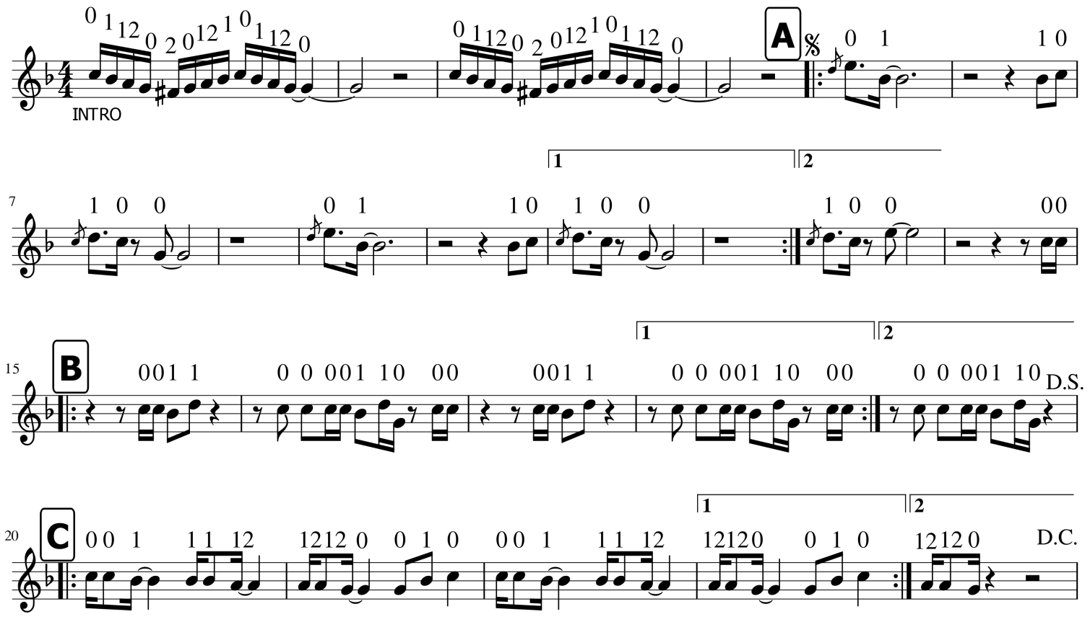

VIDEOSHOW EBb
Don’t Stop Til You Get Enough
Michael Jackson
01

Slide 5
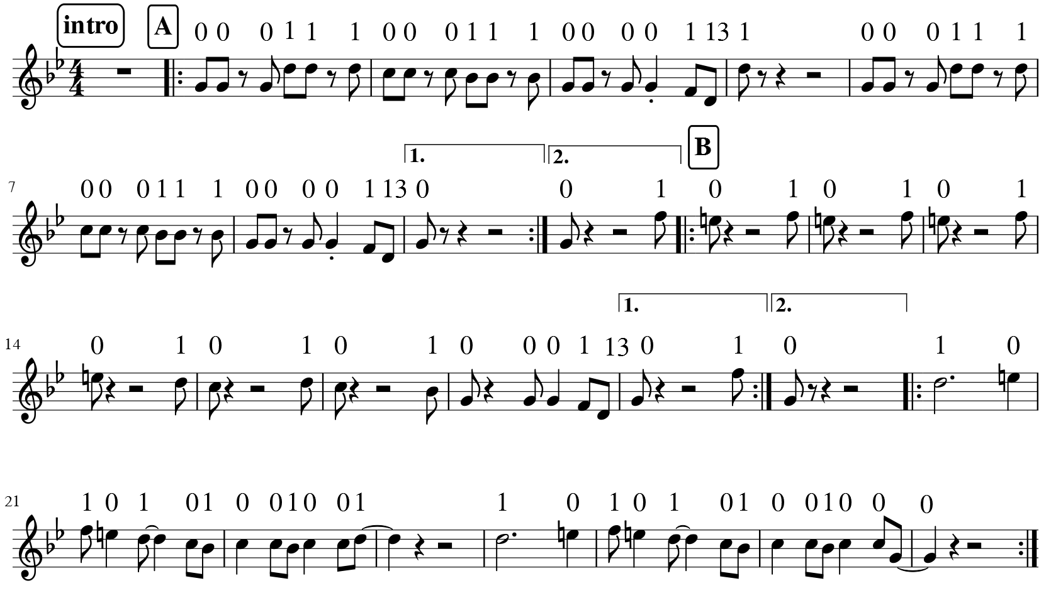
POMBO EBb
Oswaldo, O Pombo
Fanfarra Black Clube
02

Slide 6
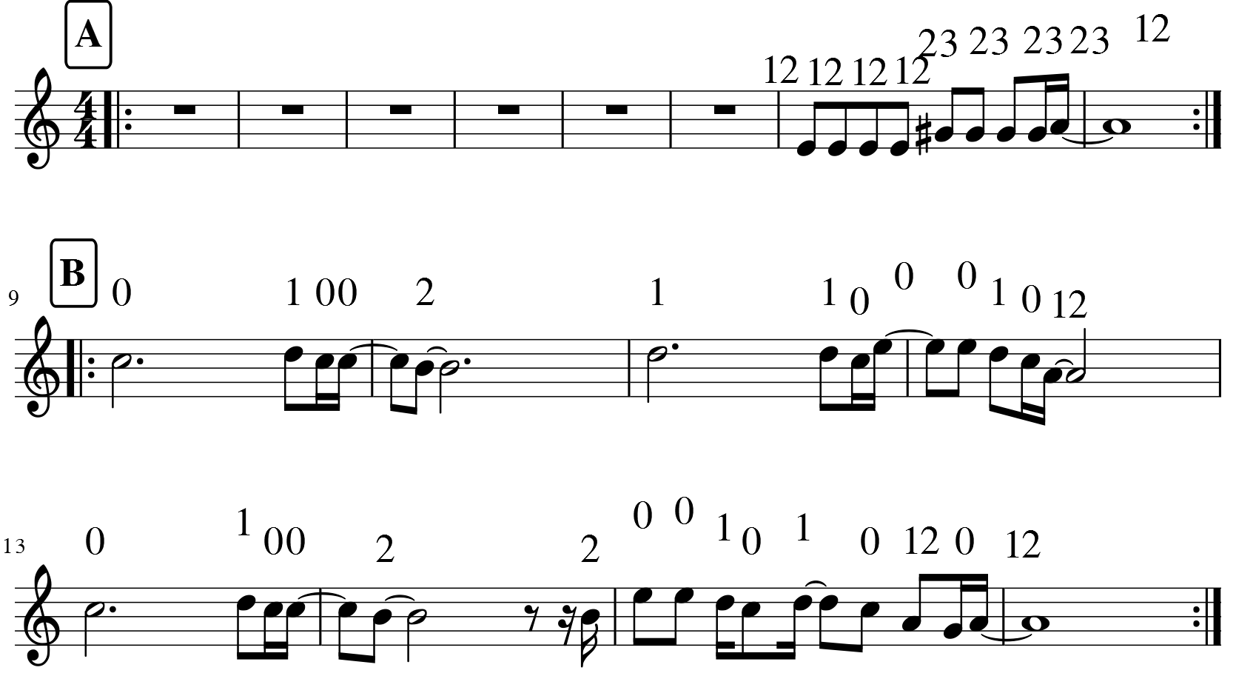
SANGUE EBb
O Meu Sangue Ferve por Você
Sidney Magal
03

Slide 7
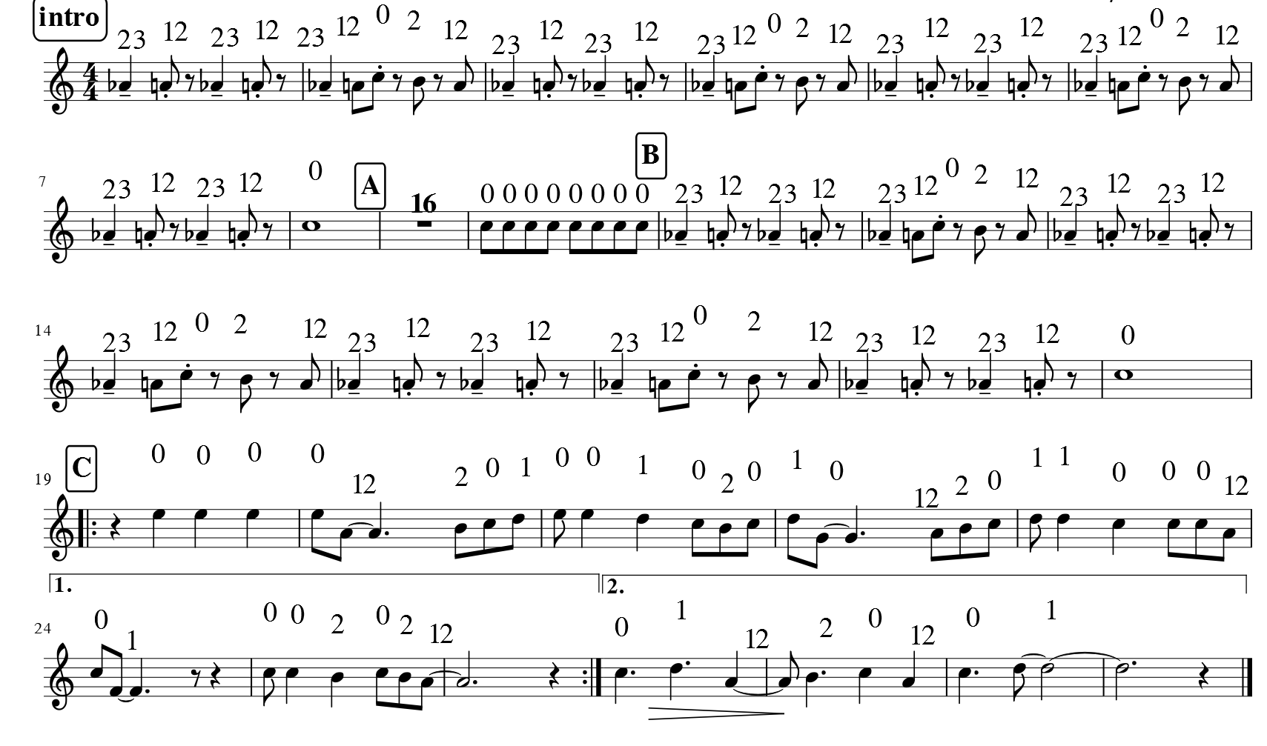
CAN’T TAKE MY EYES EBb
Bob Crewe/ Bob Gaudio
04

Slide 8
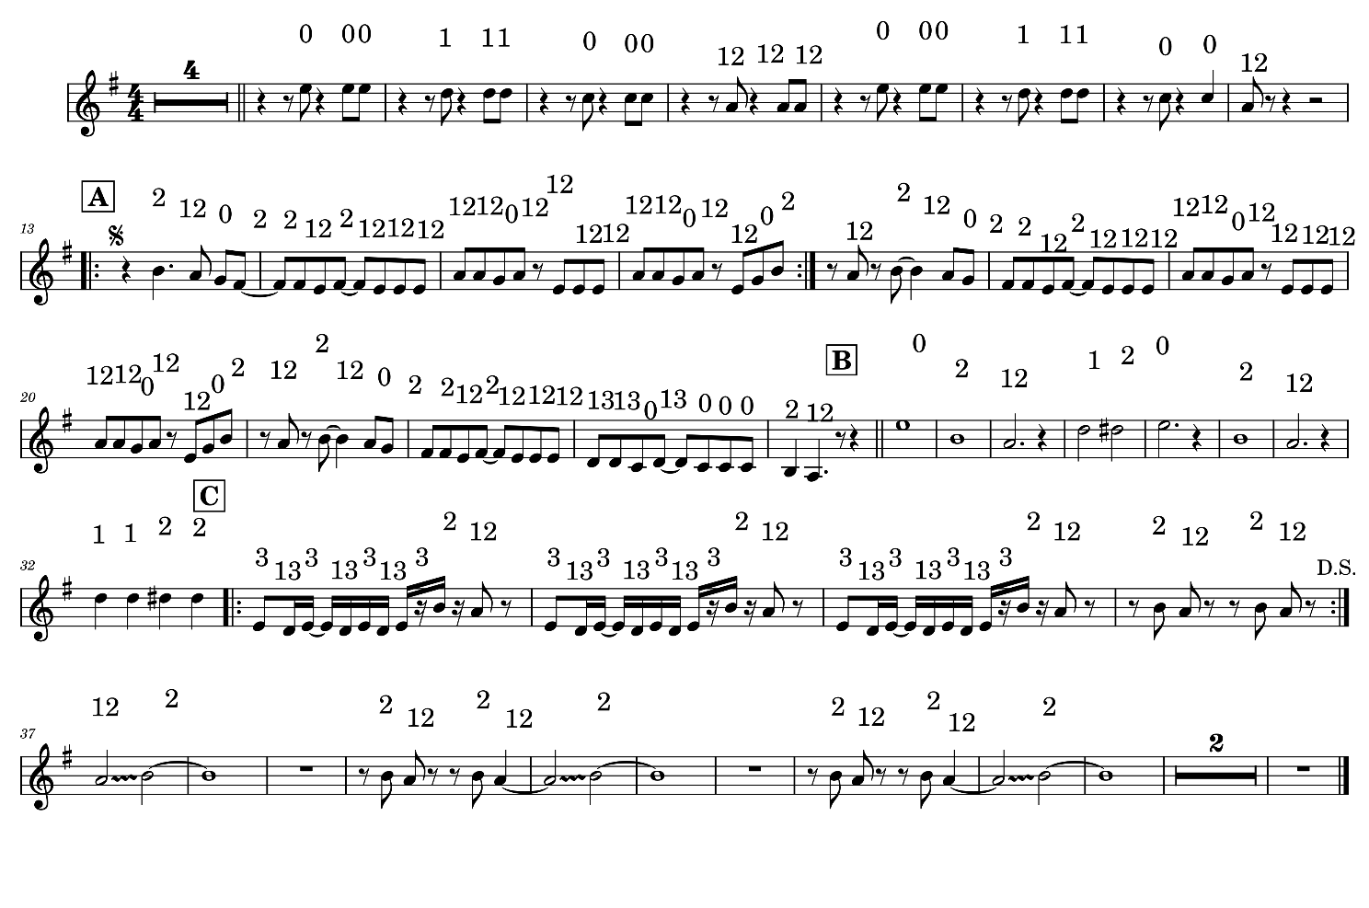
OMBRIM EBb
Marina Sena
05

Slide 9
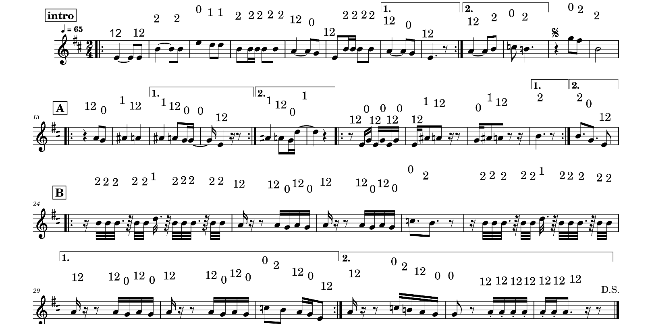
NÃO ME ENTREGO EBb
Não me entrego pros Caretas
Lamparina/ Arthur Delamarque
06

Slide 10
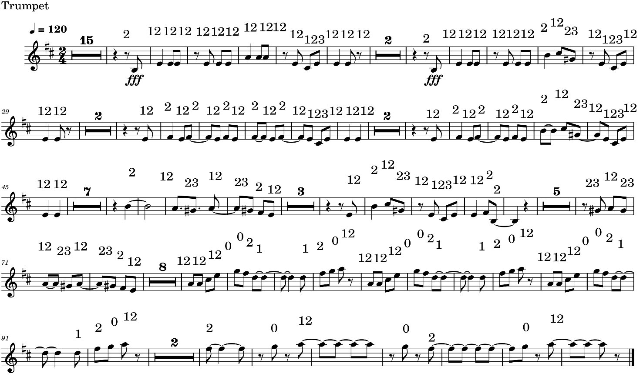
FÉ CEGA EBb
Fé Cega, Faca Amolada
Beto Guedes e Milton Nascimento
07

Slide 11
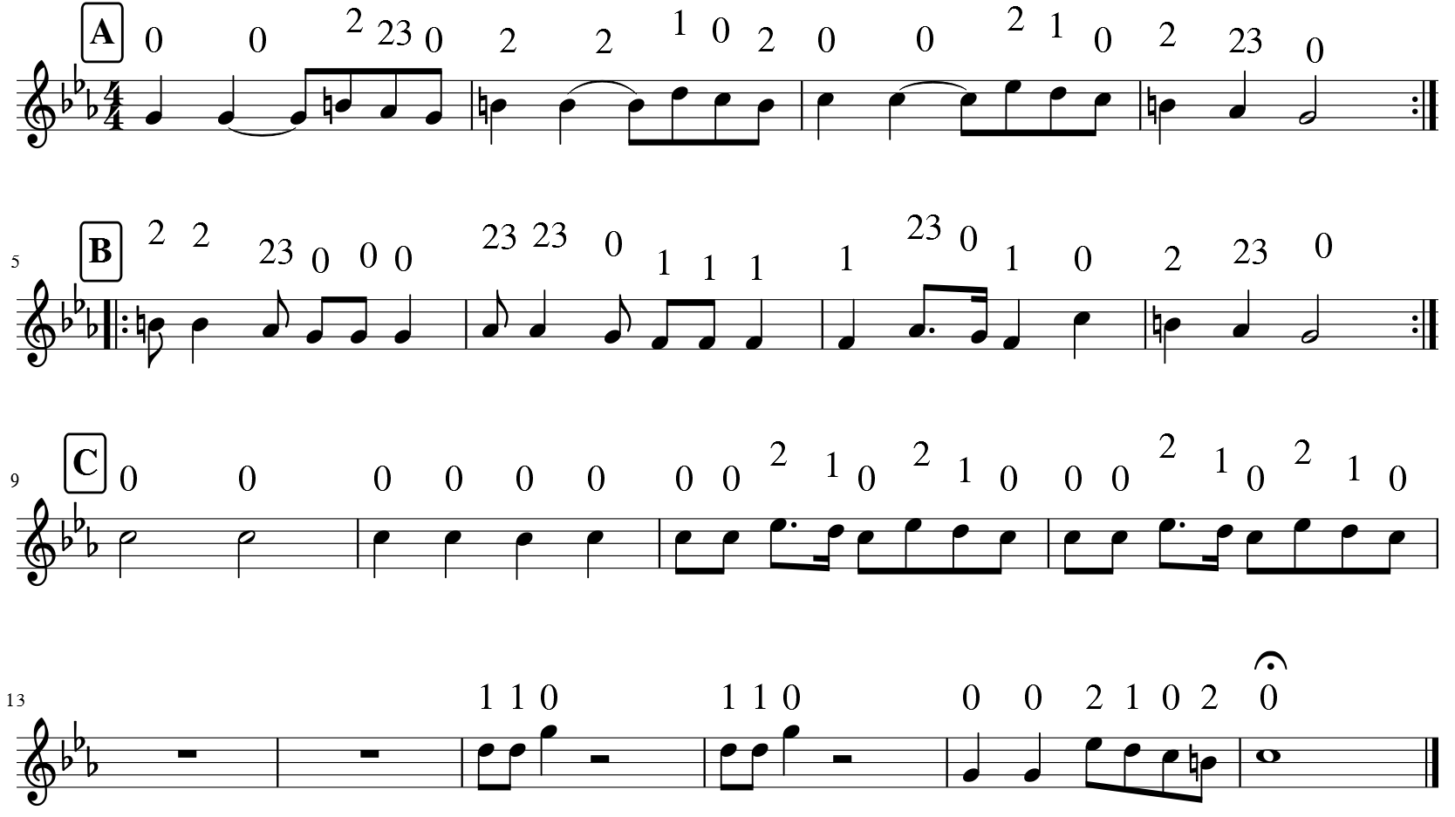
HAVA NAGILA EBb
Folclórica Hebraica
08

Slide 12
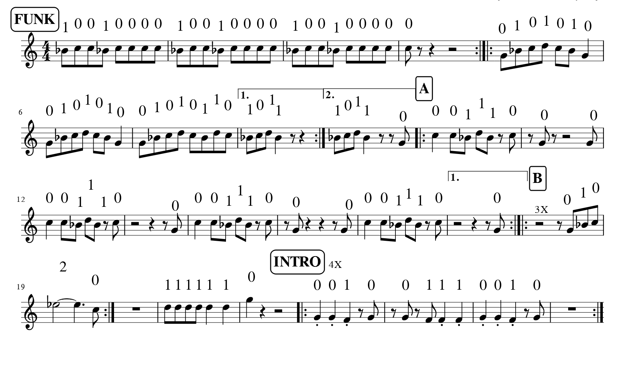
BALKILLA EBb
Funk + Tequila + Crack
Danny Flores (Tequila) Estagiários (funk Crack)
09

Slide 13
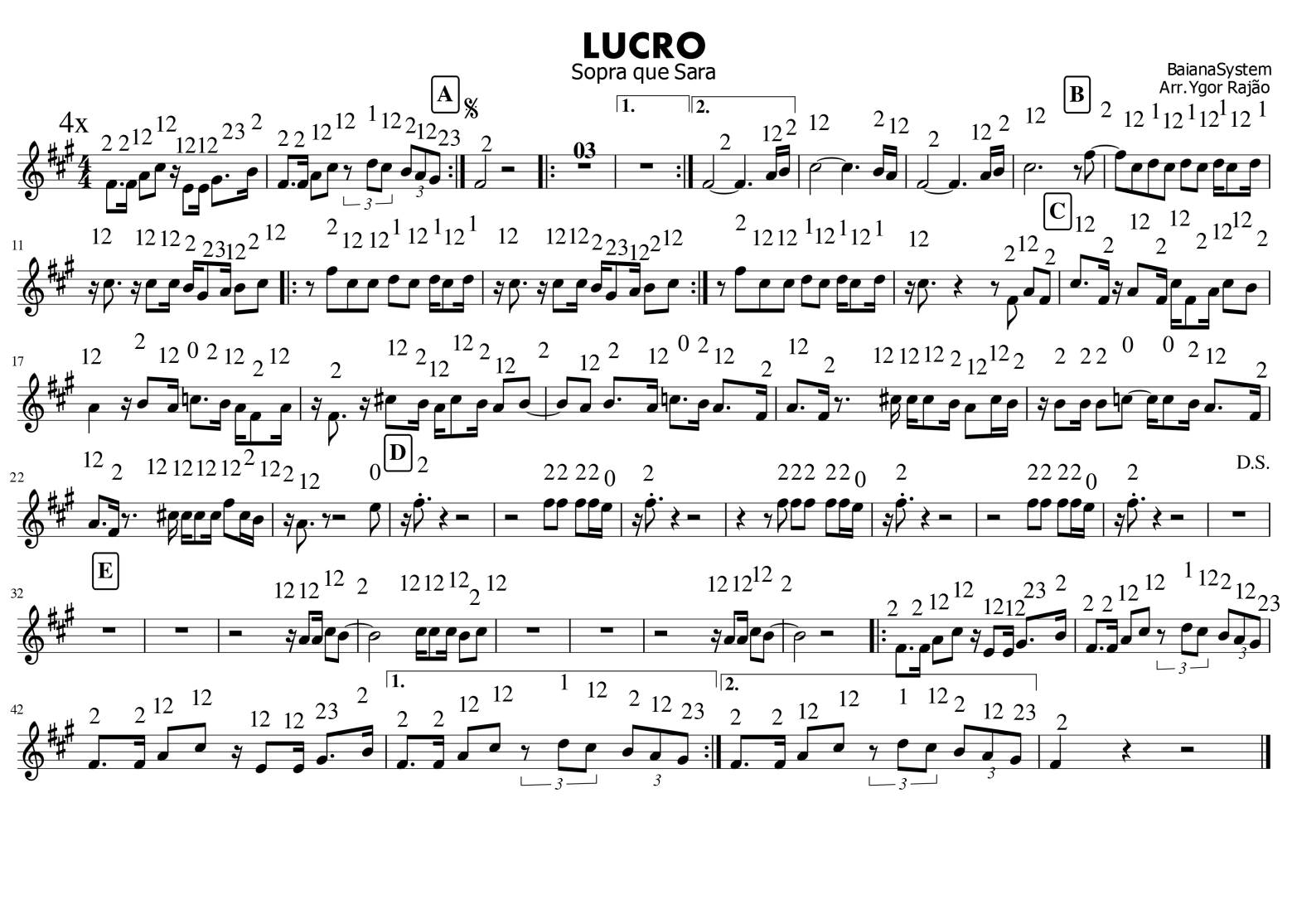
LUCRO sopra
Comp. Baiana System
Arr. Ygor Rajão
10

Slide 14
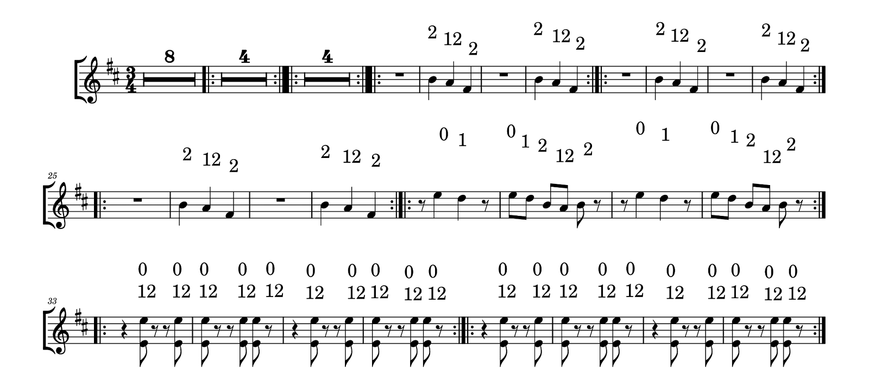
QUILOMBO GROOVE EBb
Chico Science
11

Slide 15
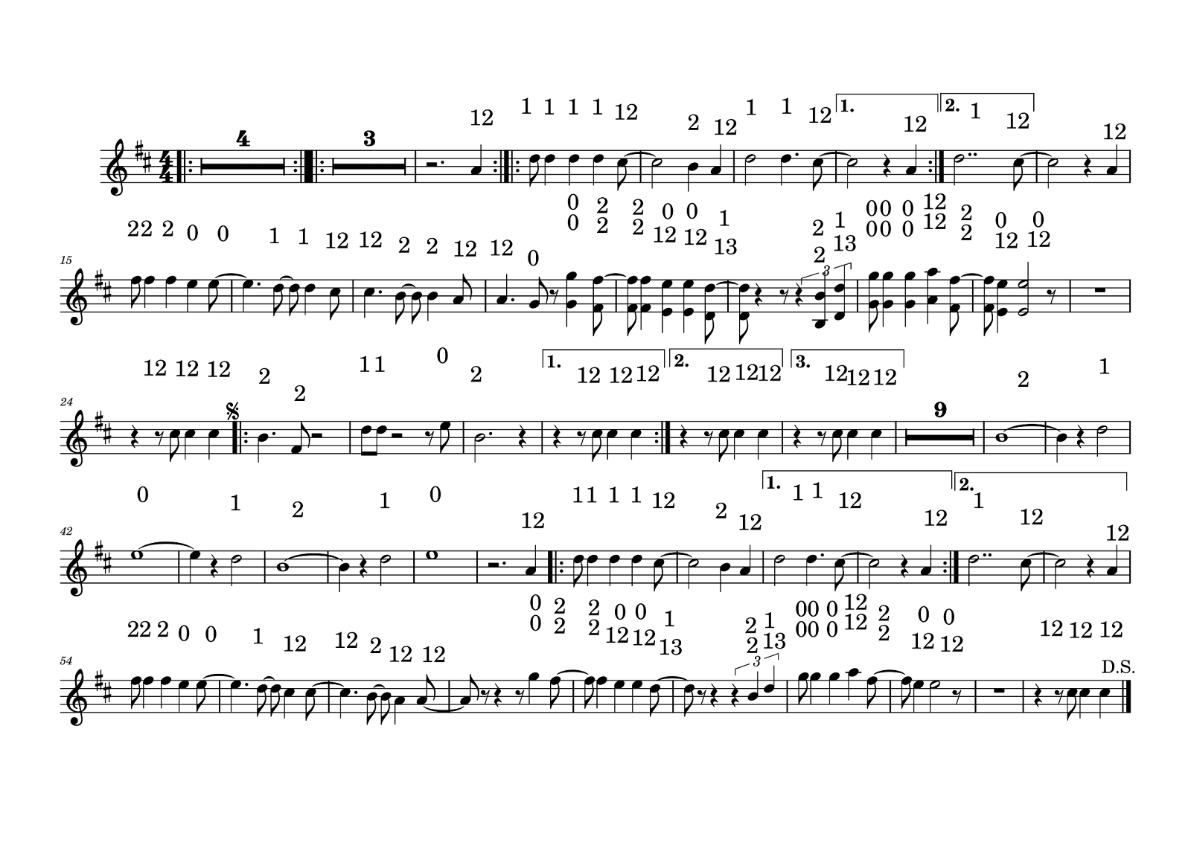
MARACATU ATÓMICO EBb
Jorge Mautner & Nelson Jacobina
12

Slide 16
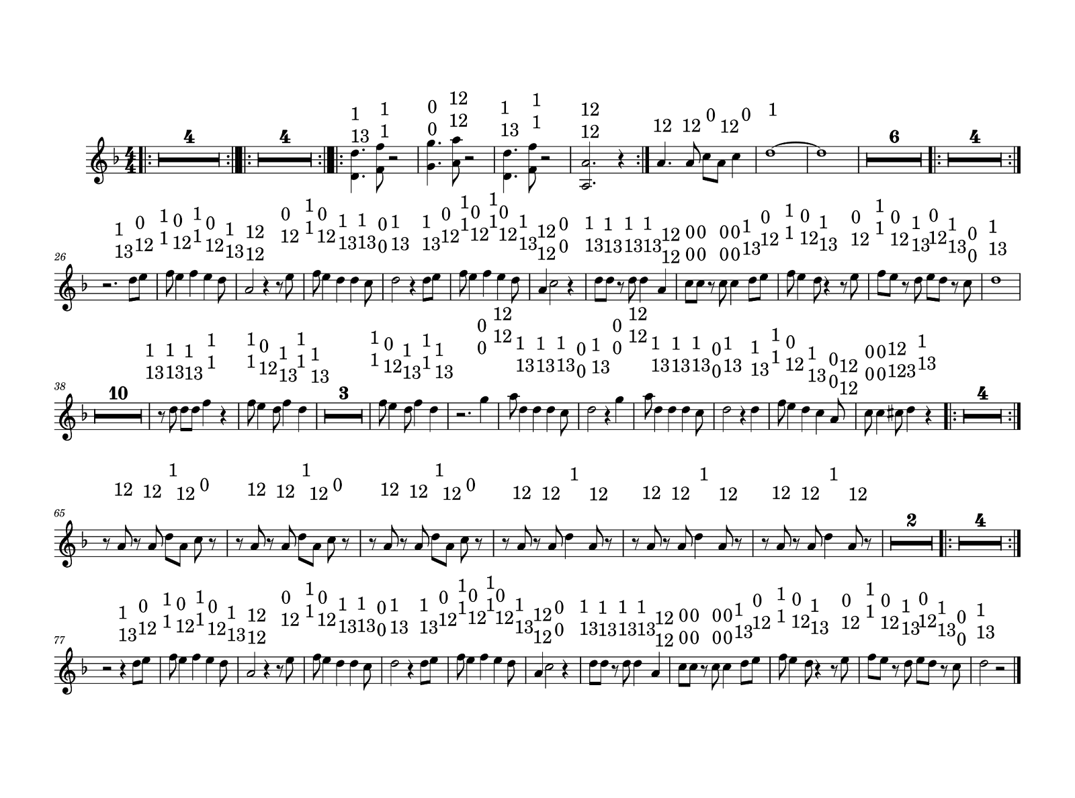
A PRAIEIRA EBb
Chico Science
13

Slide 17
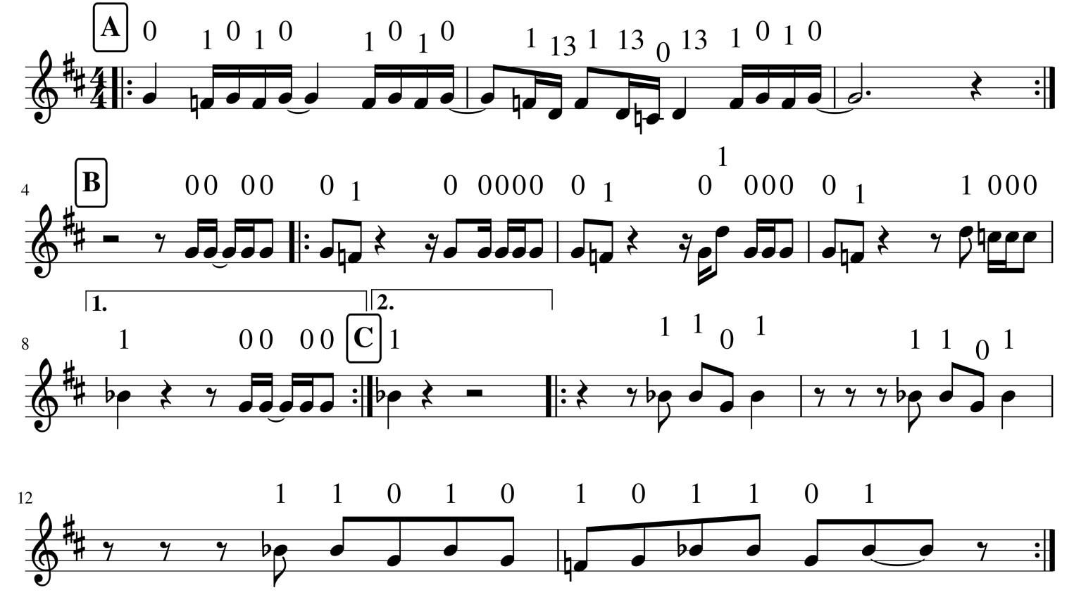
HOTSTEPPER EBb
Here Comes the Hotstepper
A. Konley / Domino/ I. Kamoze
14

Slide 18
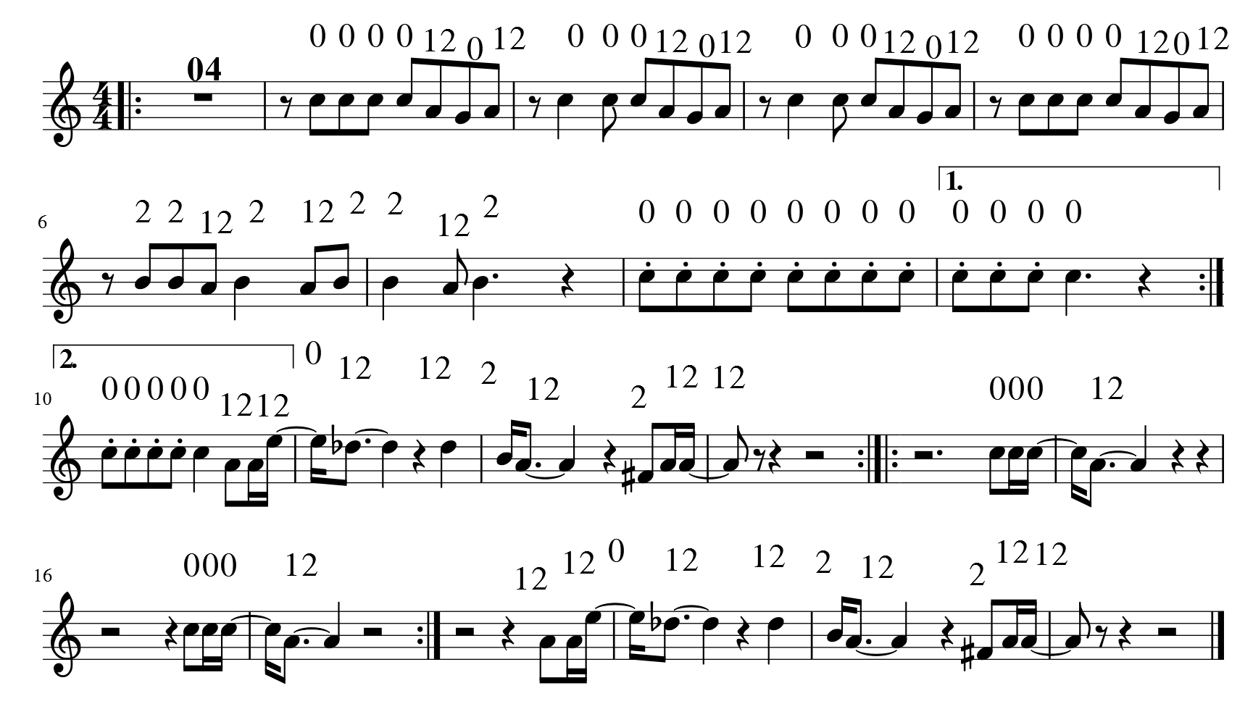
COMEJUNTO EBb
Come Together
Beatles
15

Slide 19
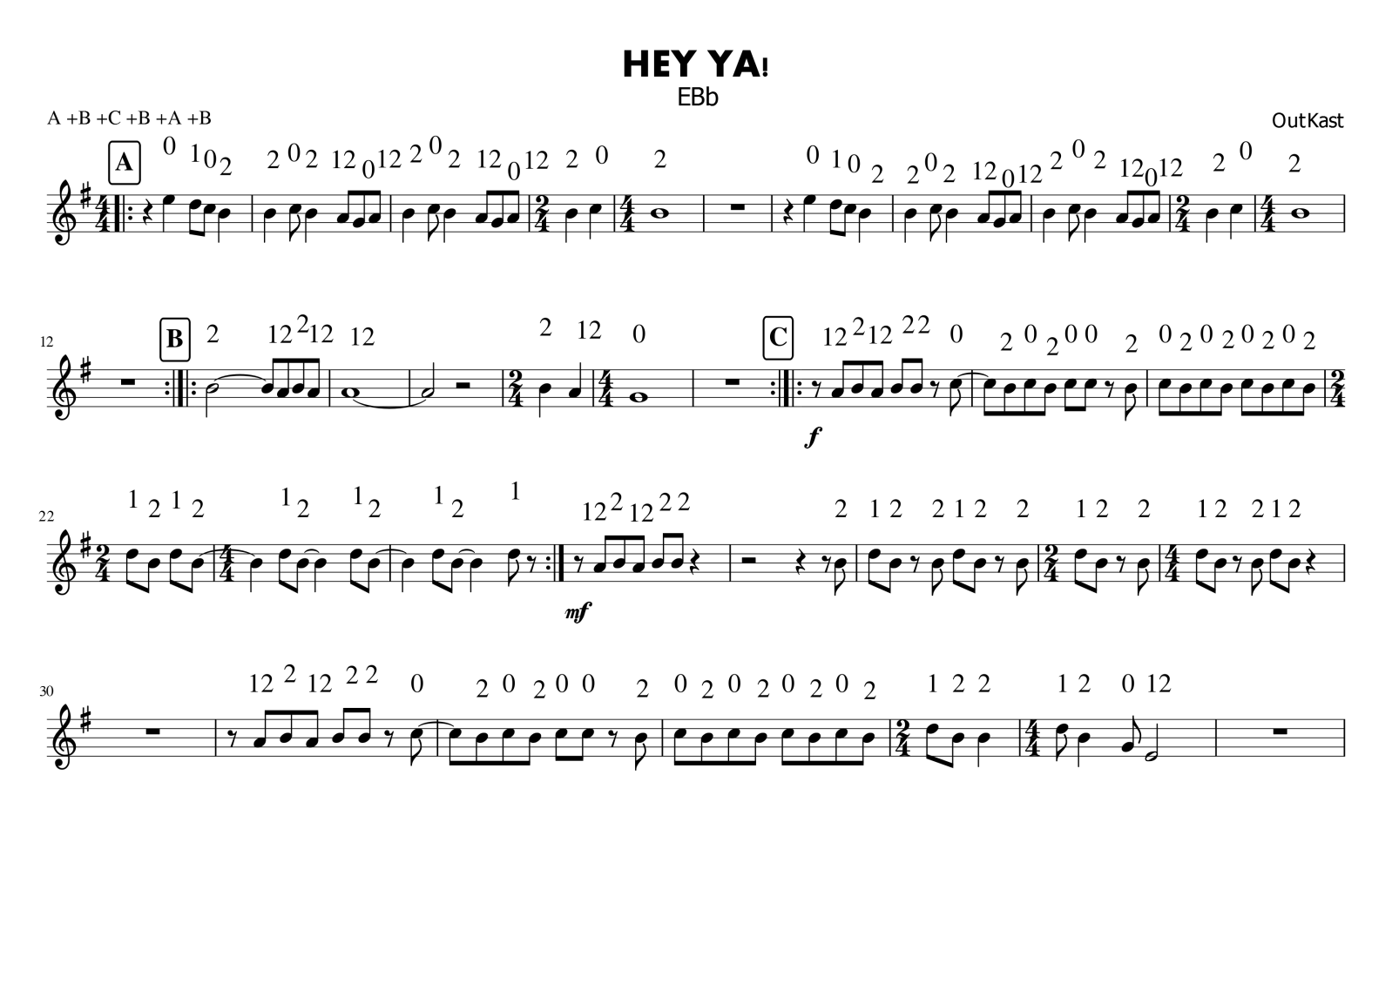
HEY YA! EBb
OutKast
16

Slide 20
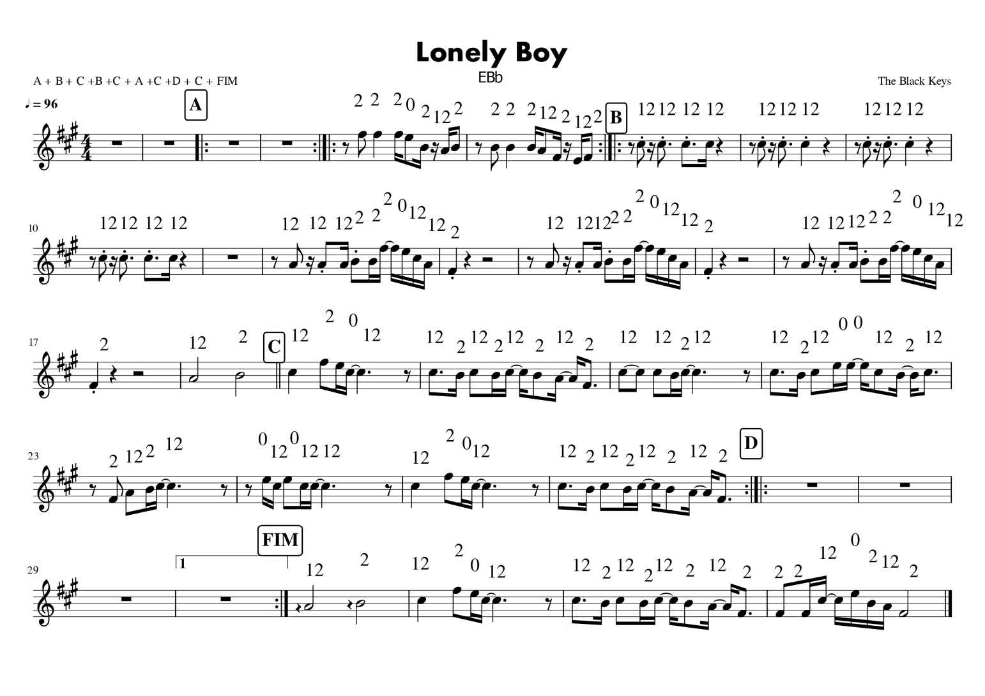
LONELY BOY EBb
The Black Keys
17

Slide 21
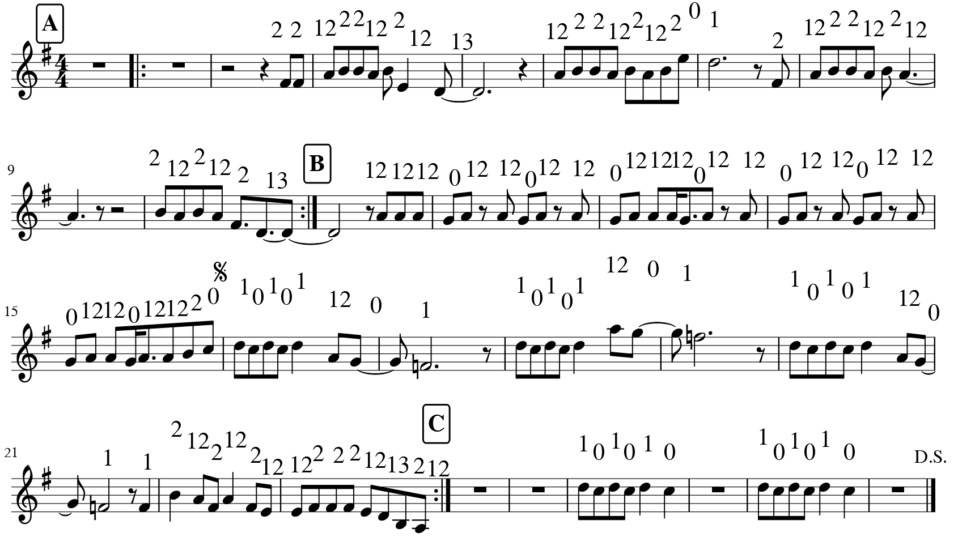
PLAY THAT FUNK MUSIC EBb
Robert W. Parissi
18

Slide 22
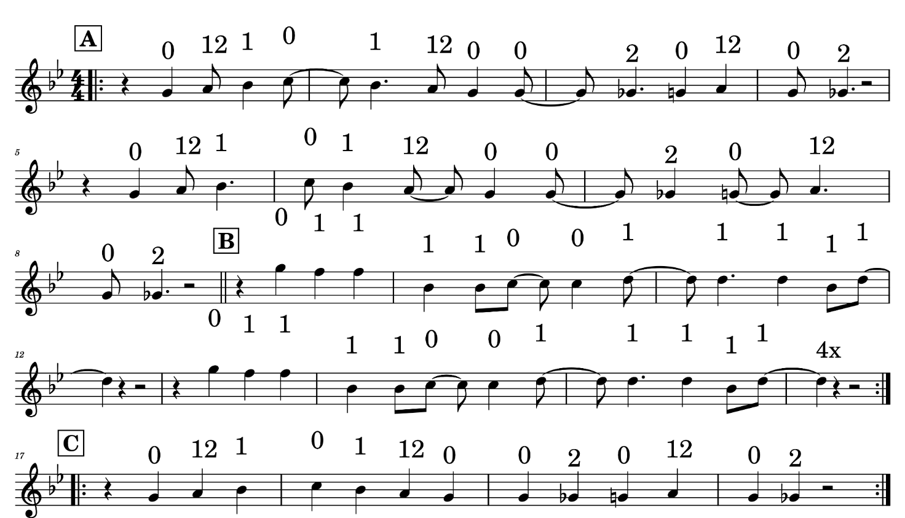
PAINT IT BLACK deprê
Mick Jagger
19

Slide 23
KILLING IN THE NAME blackbones
Rage Against the Machine
20

Slide 24
HIGHWAY TO HELL blackbones
AC/DC
21

Slide 25
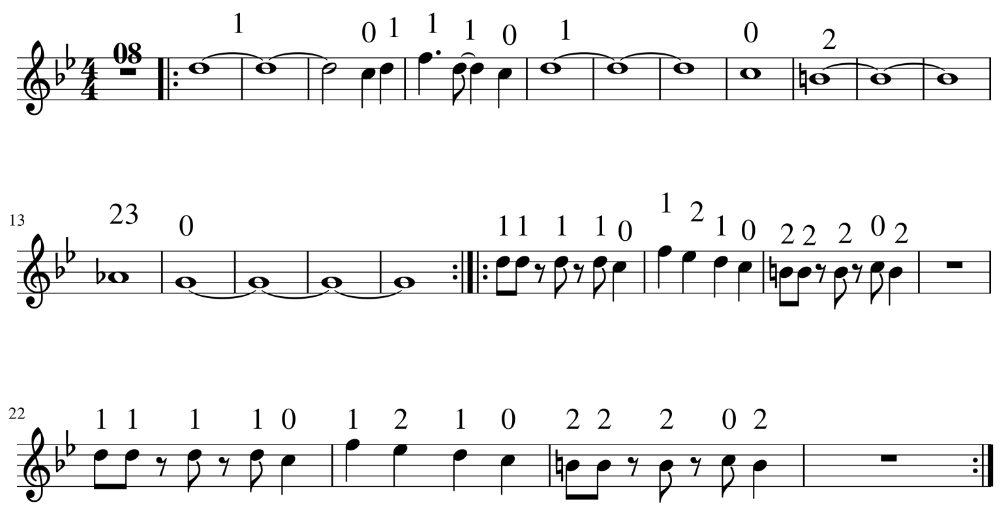
MONTSERRAT SERRAT EBb
Montserrat Serrat
Hungry March Band
22

Slide 26
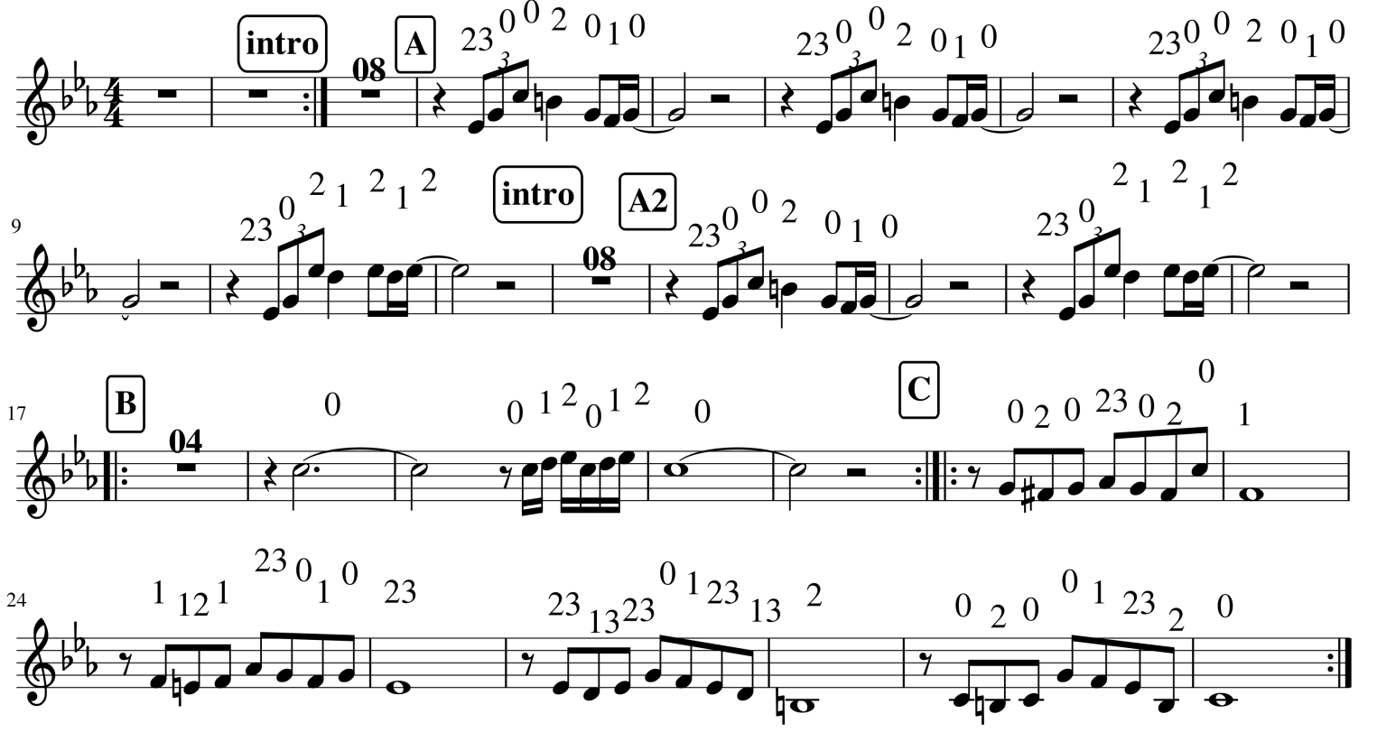
TRACK SUIT EBb
Minor Mishap Marching Band
23

Slide 27
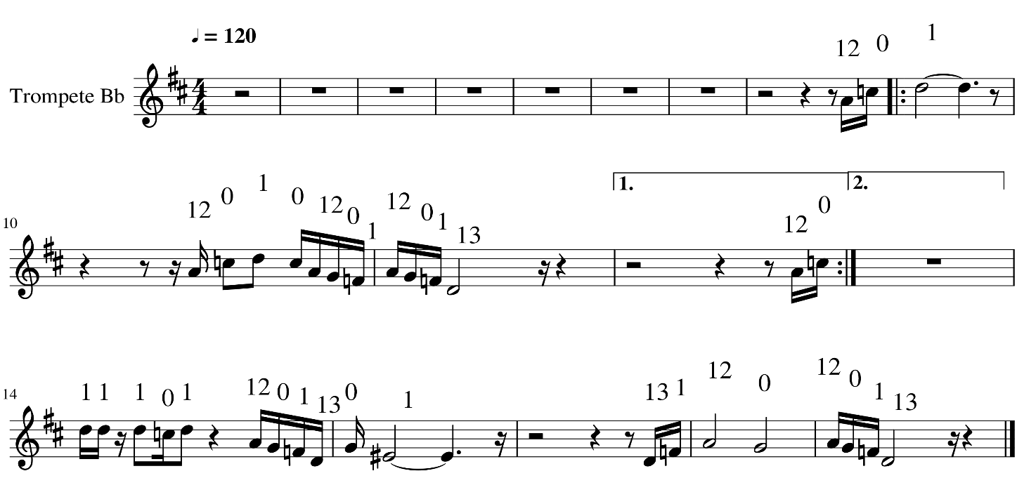
BUMPER TO BUMPER EBb
Hungry March Band
24

Slide 28
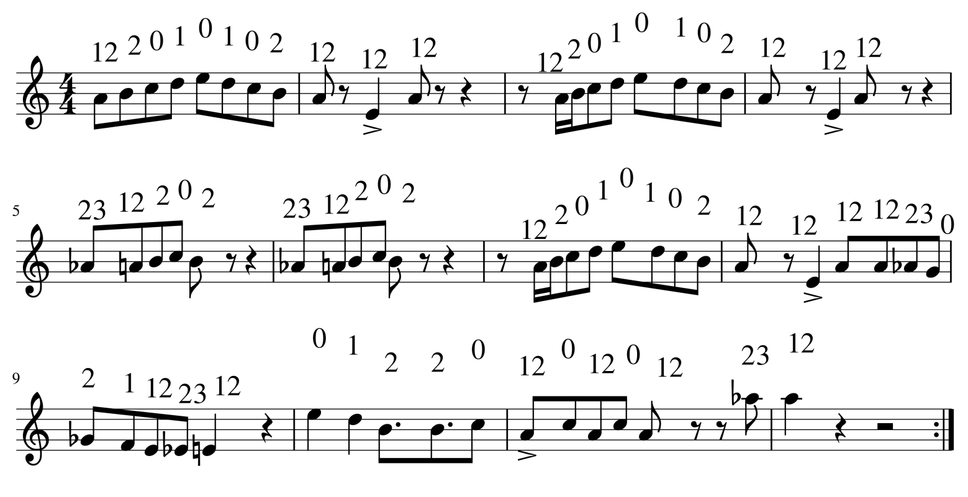
BLUES CIGANO siderais
Os Siderais
25

Slide 29
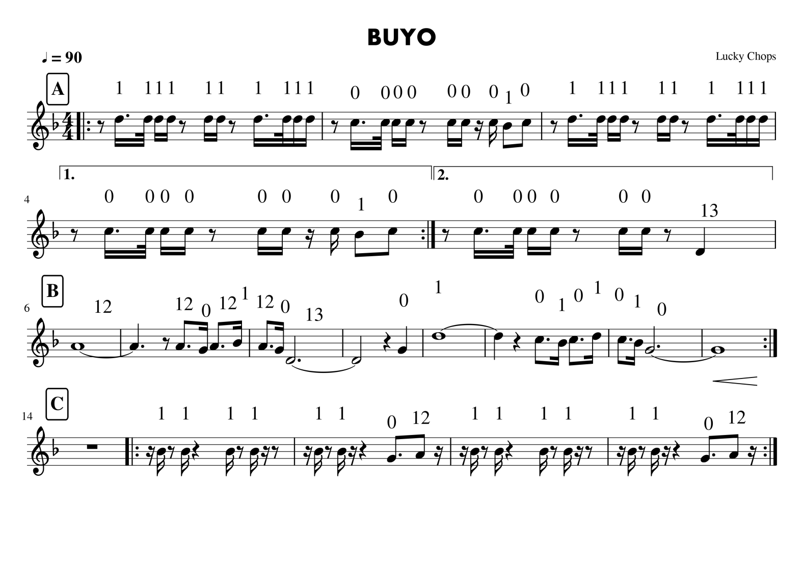
BUYO EBb
Lucky Chops
26

Slide 30
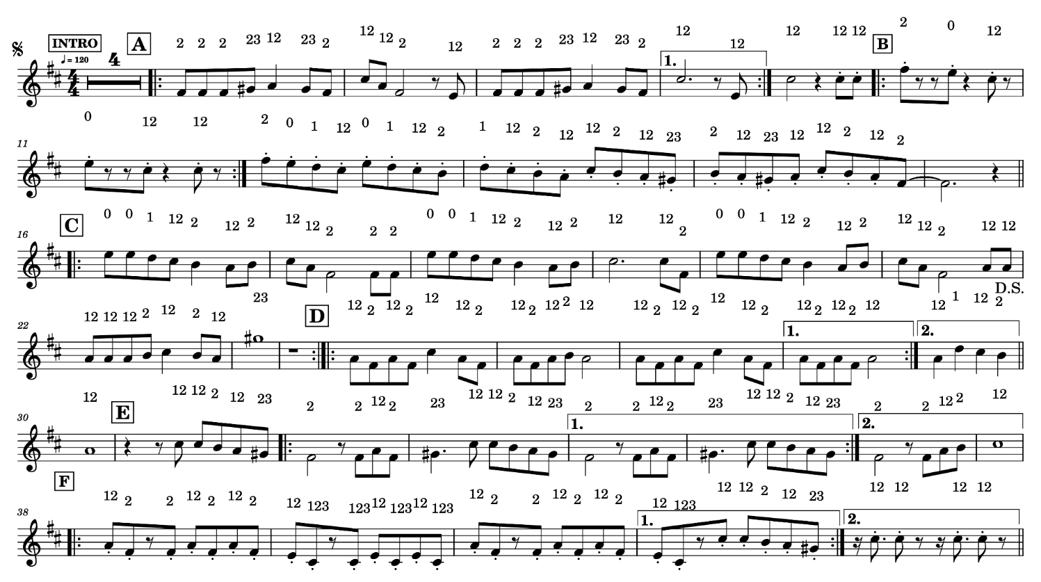
FORASTEIRO sopra
Baiana System
27

Slide 31
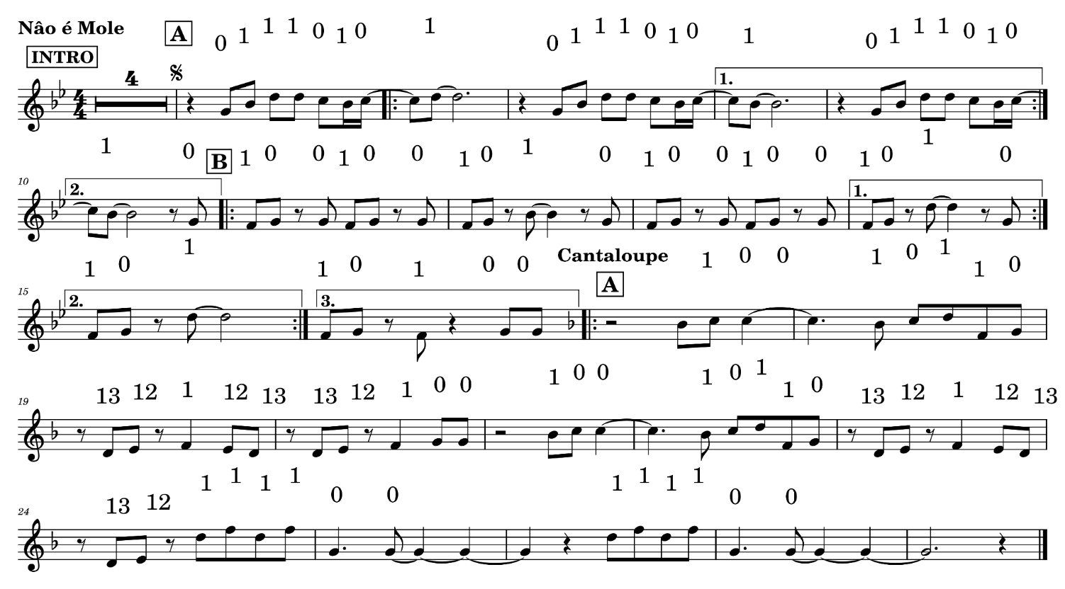
Ñ É MOLE / GUADALUPE EBb
Não é mole não + Cantaloupe Island
Ivo Meireles / Herbie Hancock
28

Slide 32
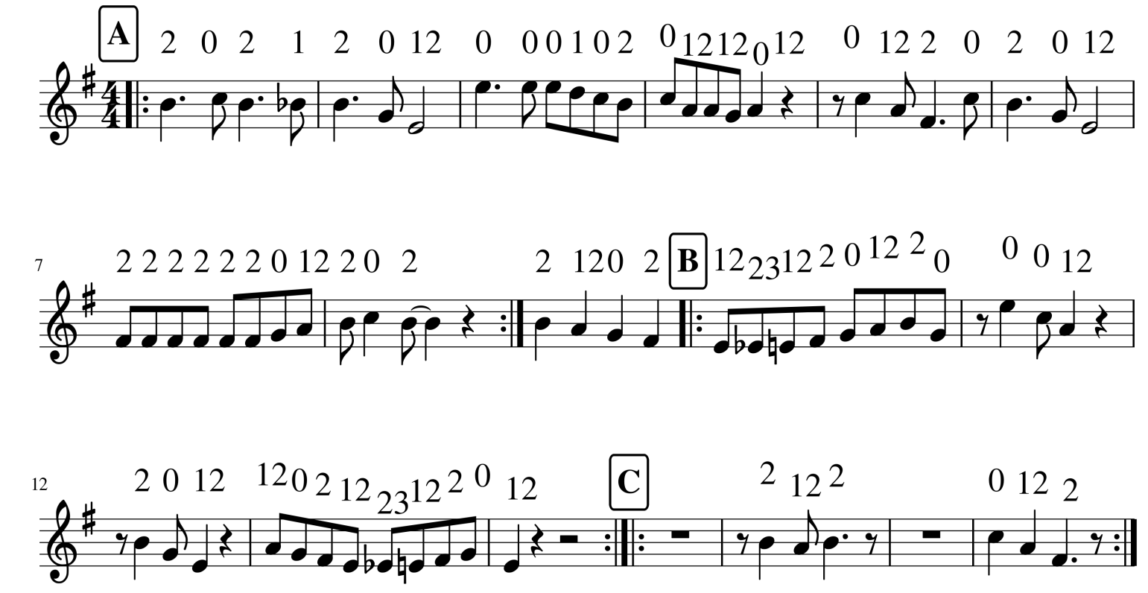
BUBAMARA belina
Tradicional Sérvia
29

Slide 33
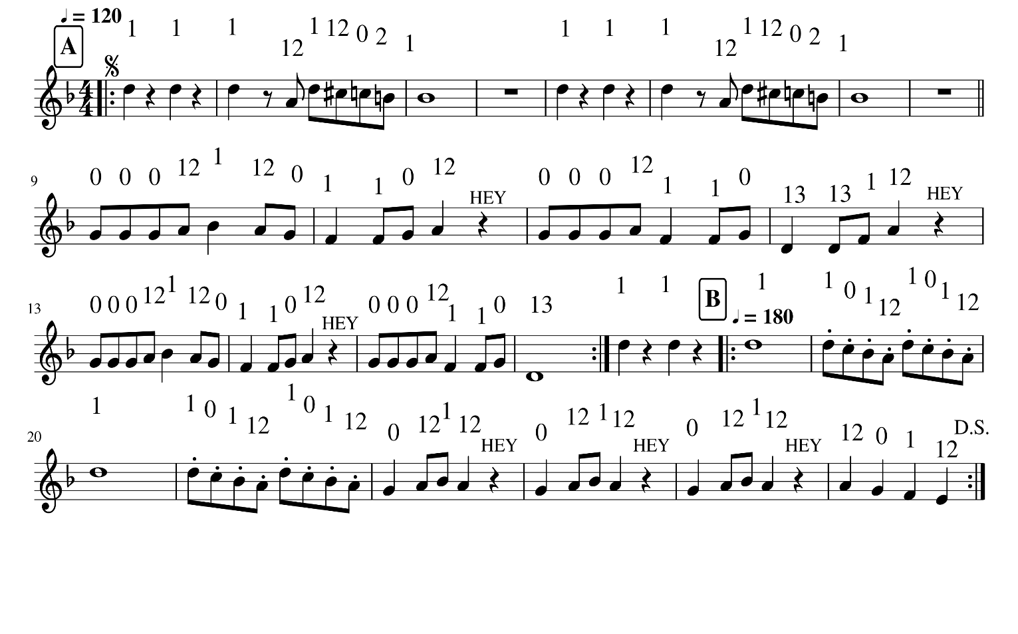
T&J EM GUCA belina
Tema de Tom & Jerry + Carnaval em Guca
Scott Bradley/ Thiago França
30

Slide 34
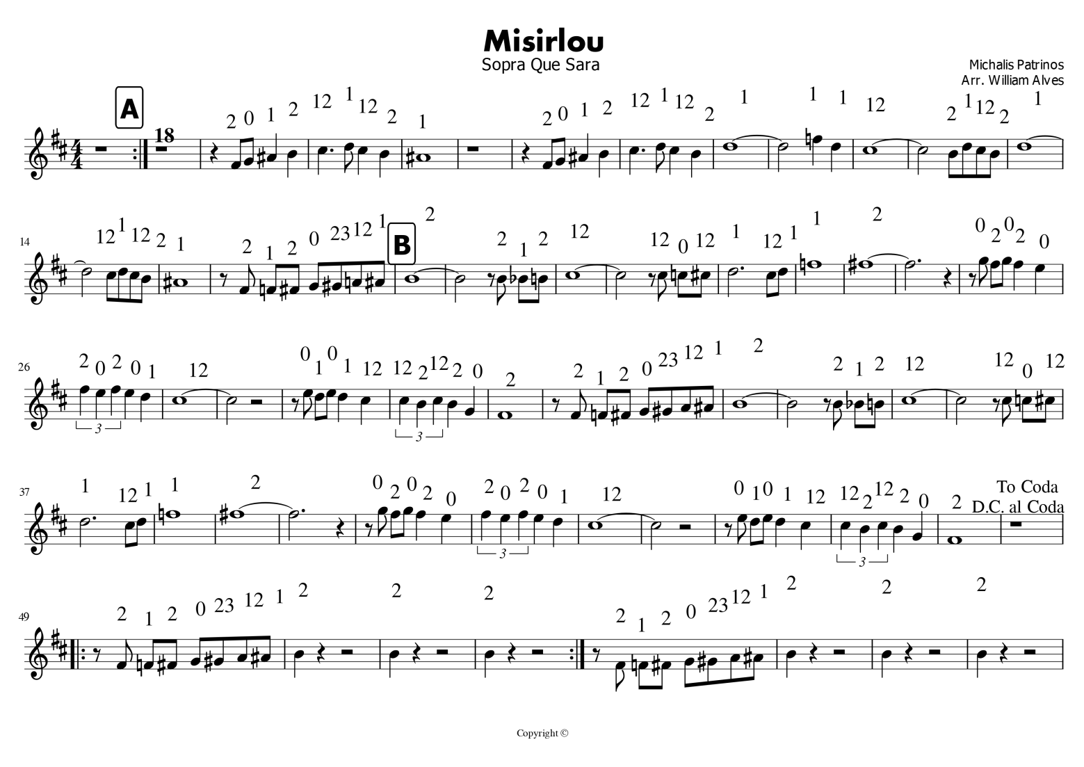
MISIRLOU sopra
Comp. Michalis Patrinos
Arr. Willian Alves
31

Slide 35
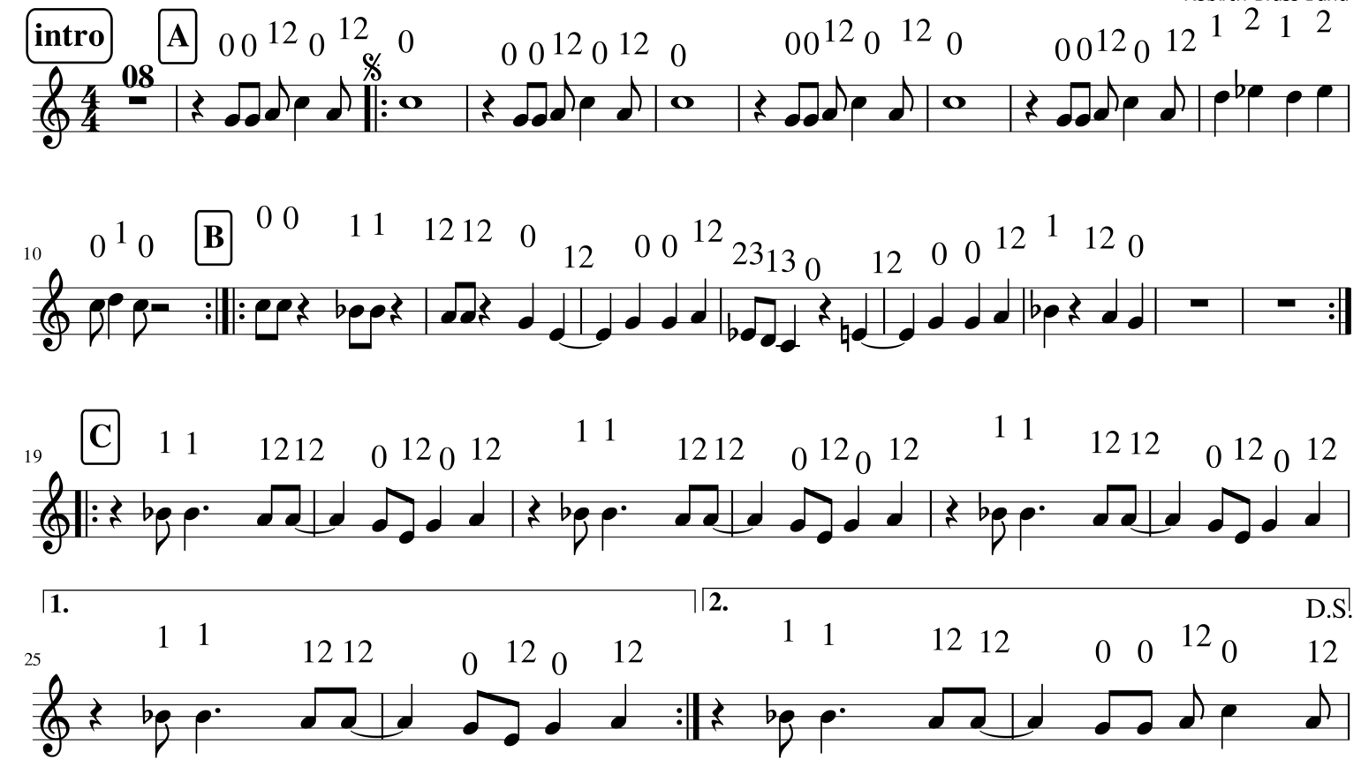
DO WHATCHA WANNA EBb
Rebirth Brass Band
32

Slide 36
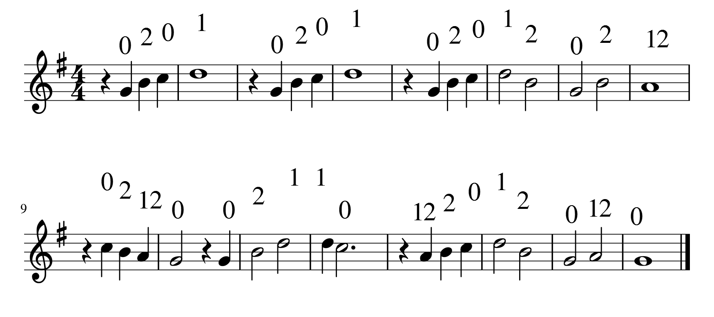
SAINTS EBb
When the Saints Go Marching in
Bill Black
33

Slide 37
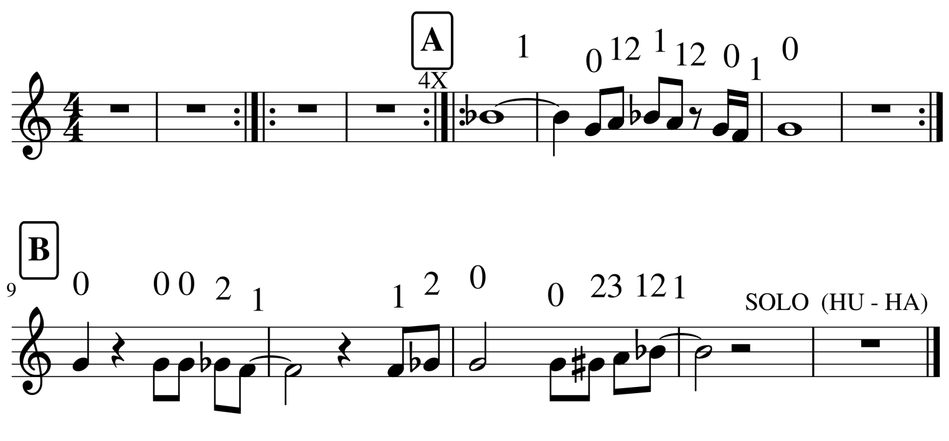
SOUL FINGER EBb
Bar Kays
34

Slide 38
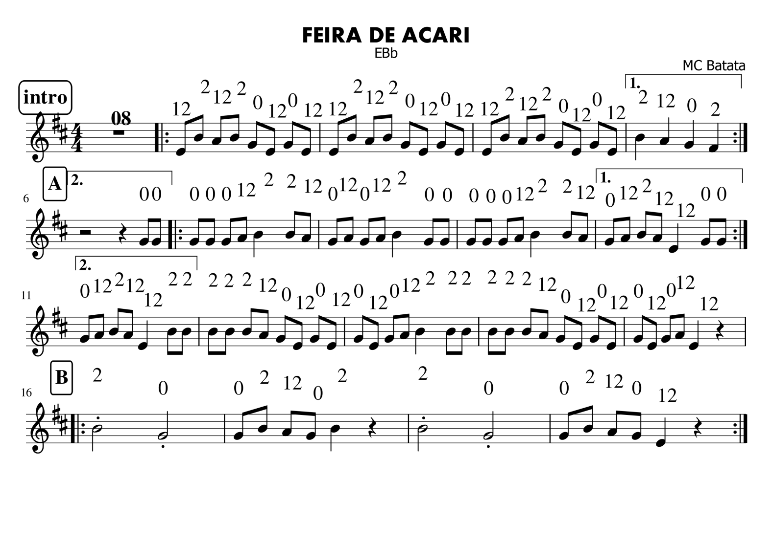
FEIRA DE ACARI EBb
MC Batata
35

Slide 39
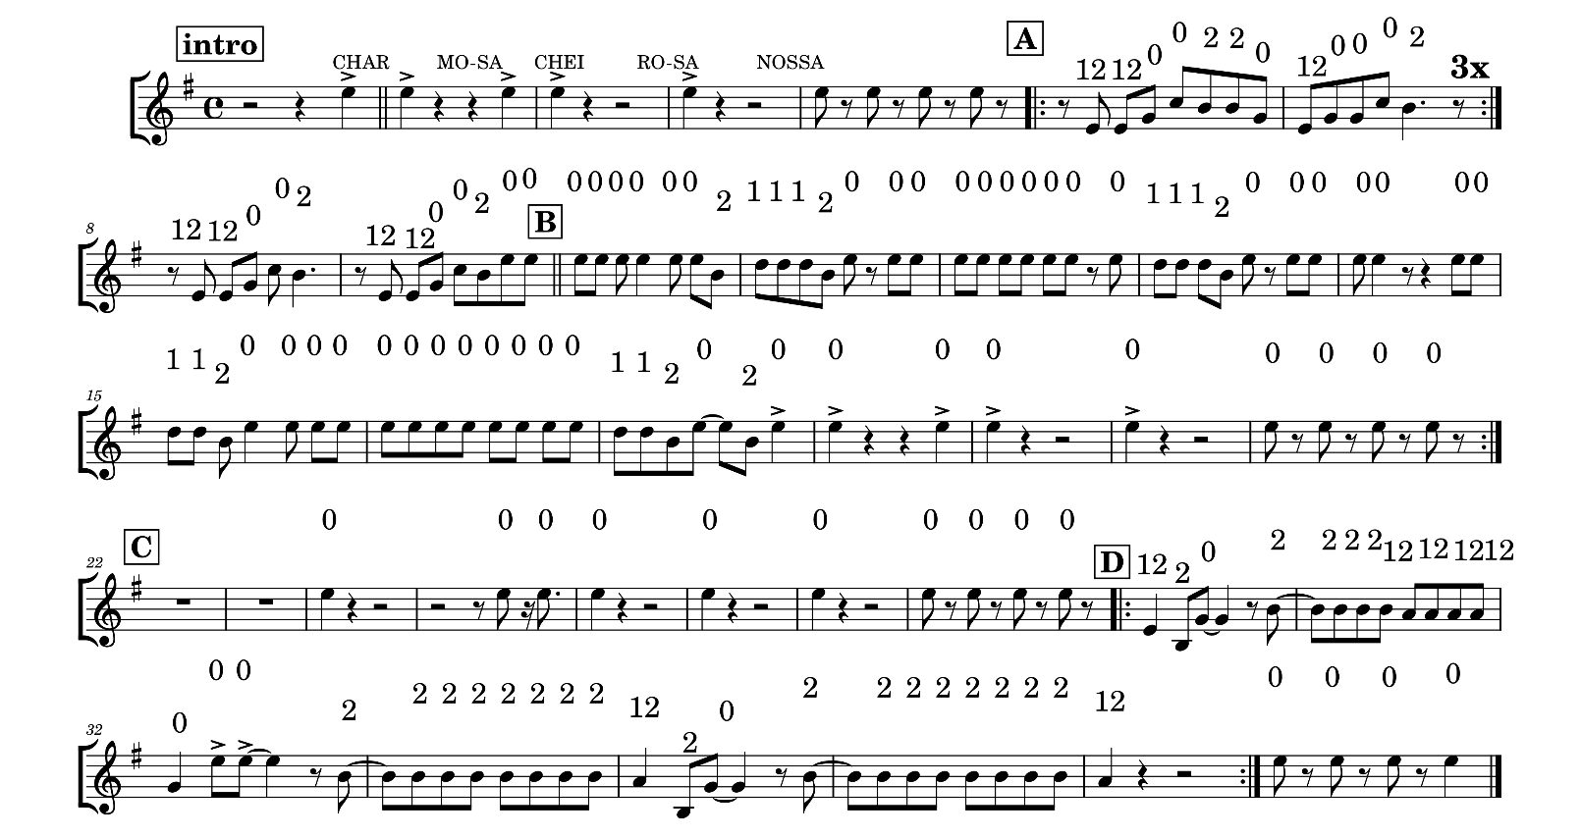
SE TÁ SOLTEIRA EBb
FBC / VHOOR
36

Slide 40
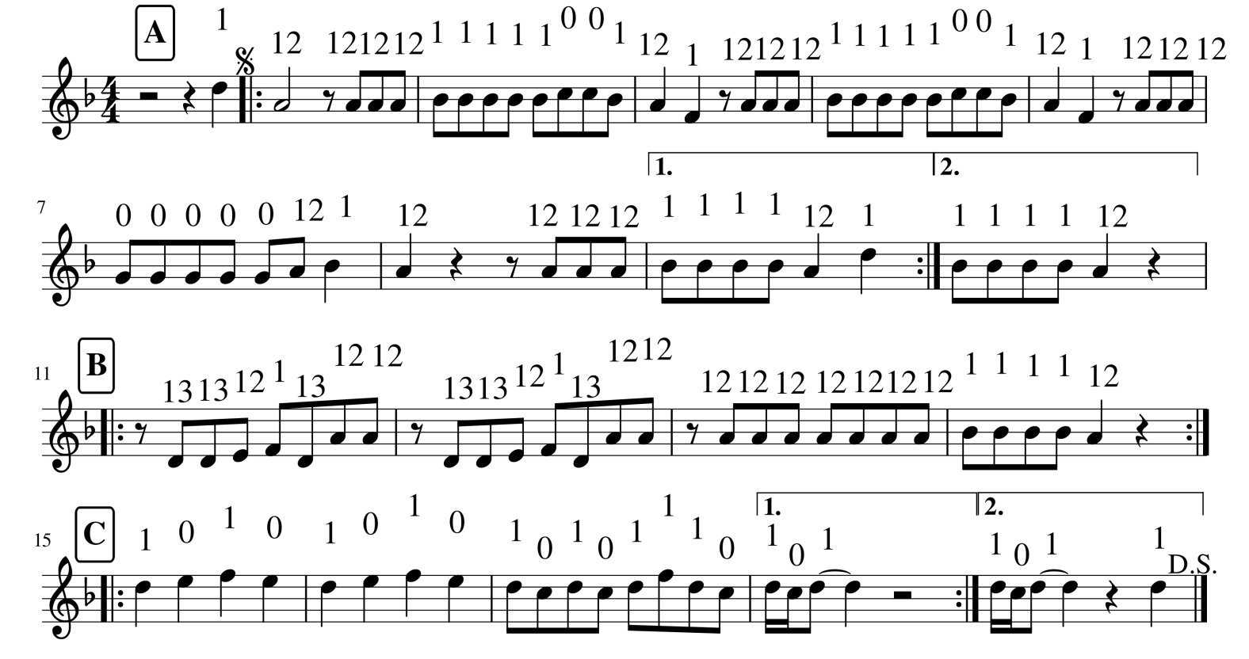
CHEGUEI EBb
Wallace Vianna e André Vieira
37

Slide 41
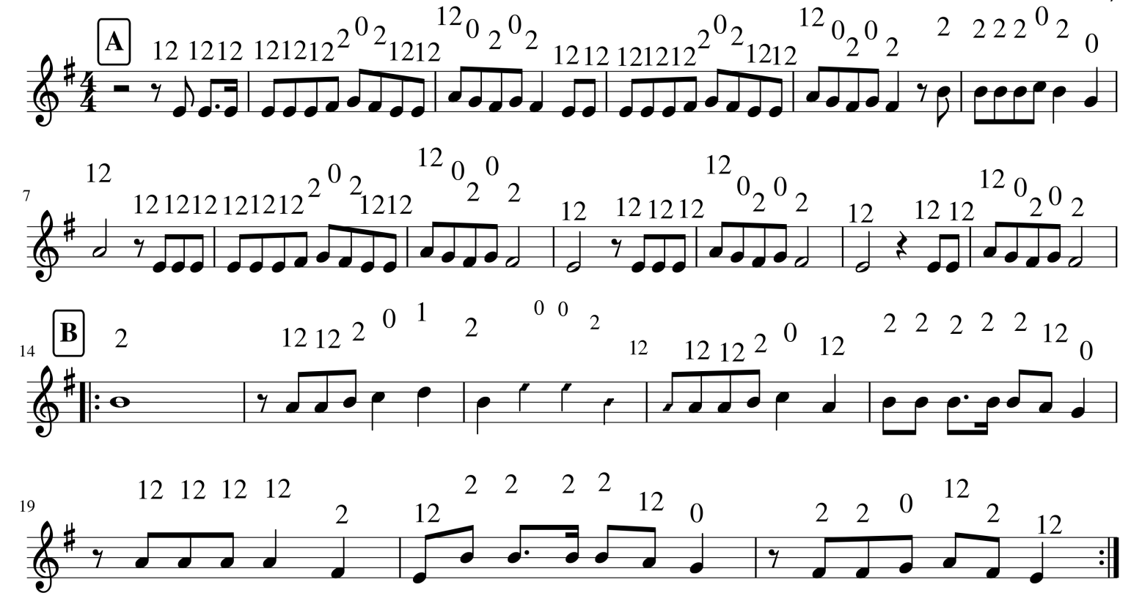
PARADO NO BAILÃO EBb
MC L da Vinci e MC Gury
38

Slide 42
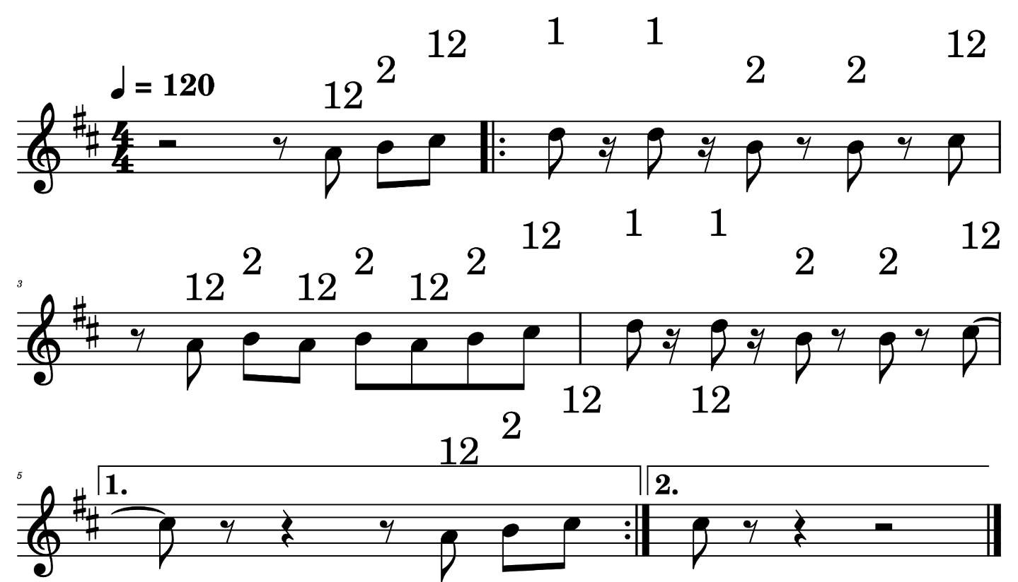
UM MORTO MUITO LOUCO EBb
Bonde do Tigrão
39

Slide 43
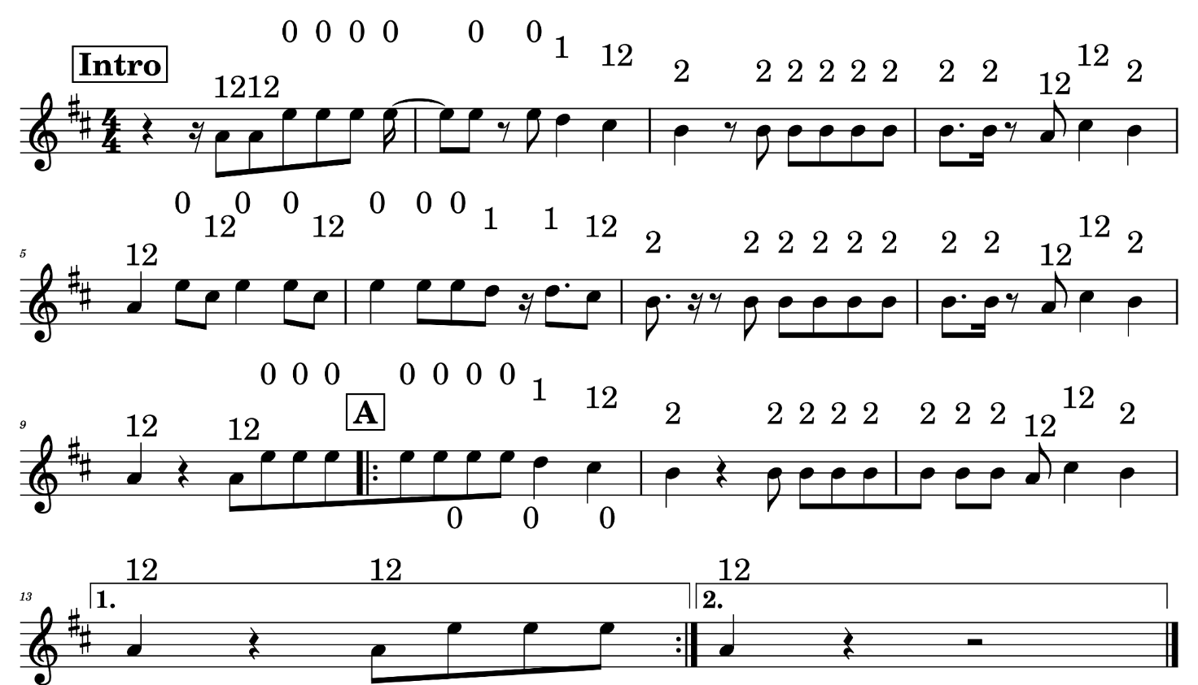
RAP DAS ARMAS EBb
Bonde do Tigrão
40

Slide 44
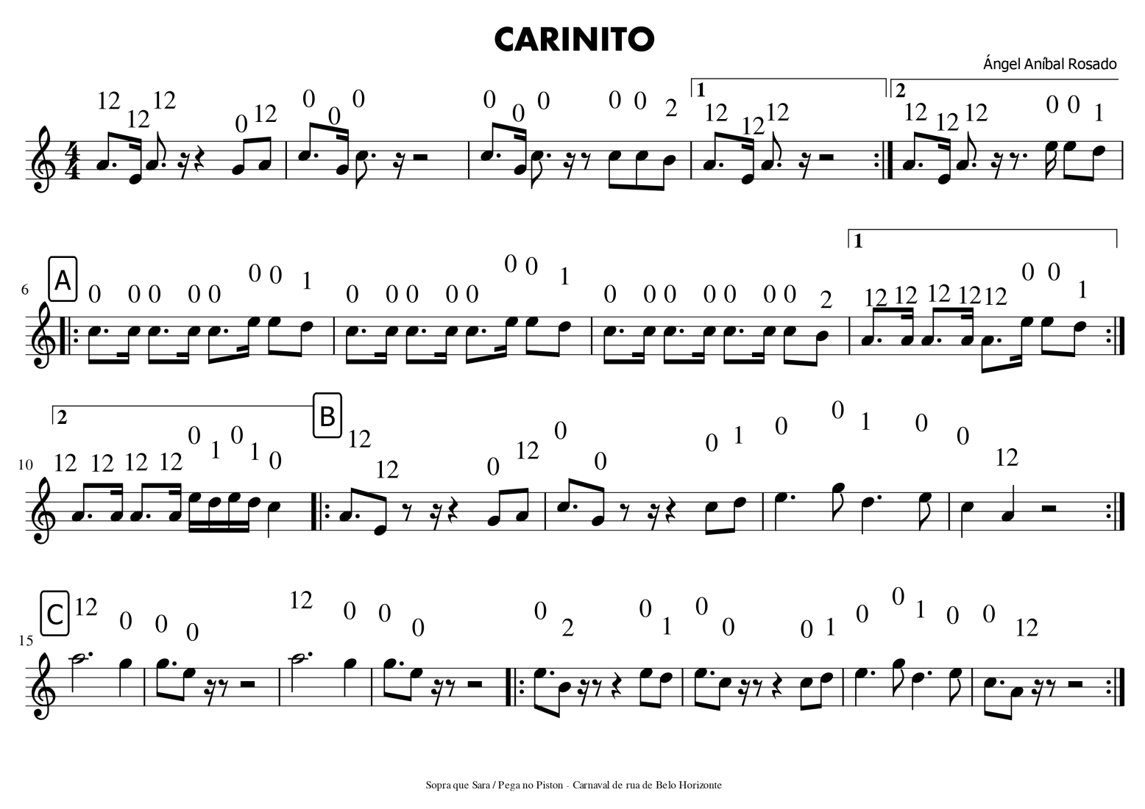
CARINITO EBb
Ángel Anibal Rosado
41

Slide 45
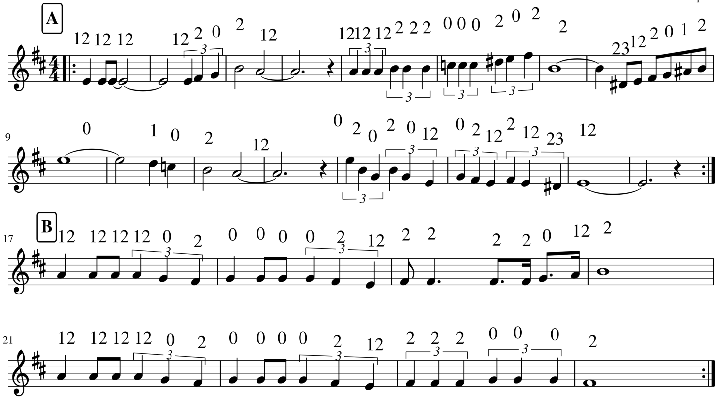
BESAME MUCHO EBb
Consuelo Velazquez
42

Slide 46
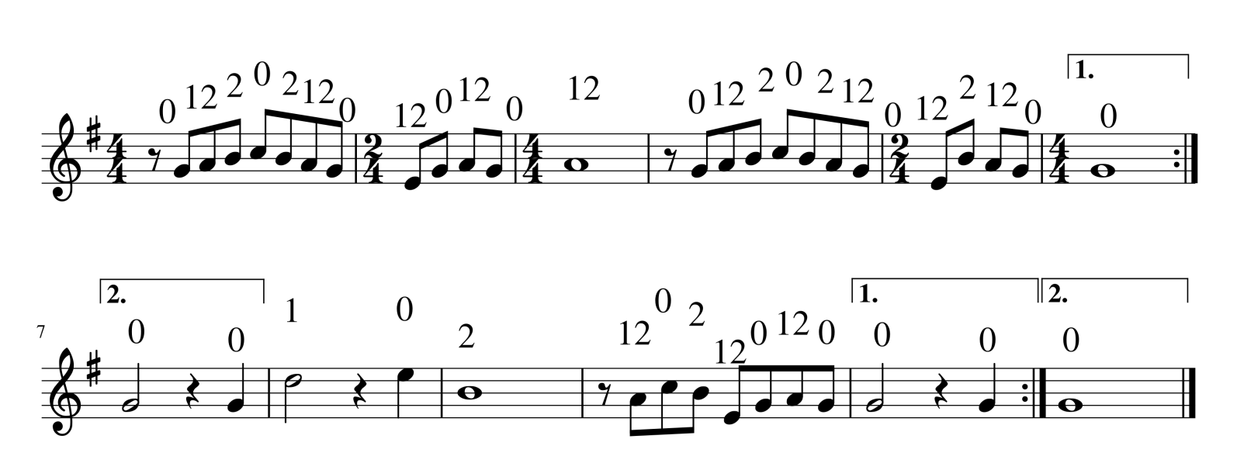
ANUNCIAÇÃO EBb
Alceu Valença
43

Slide 47
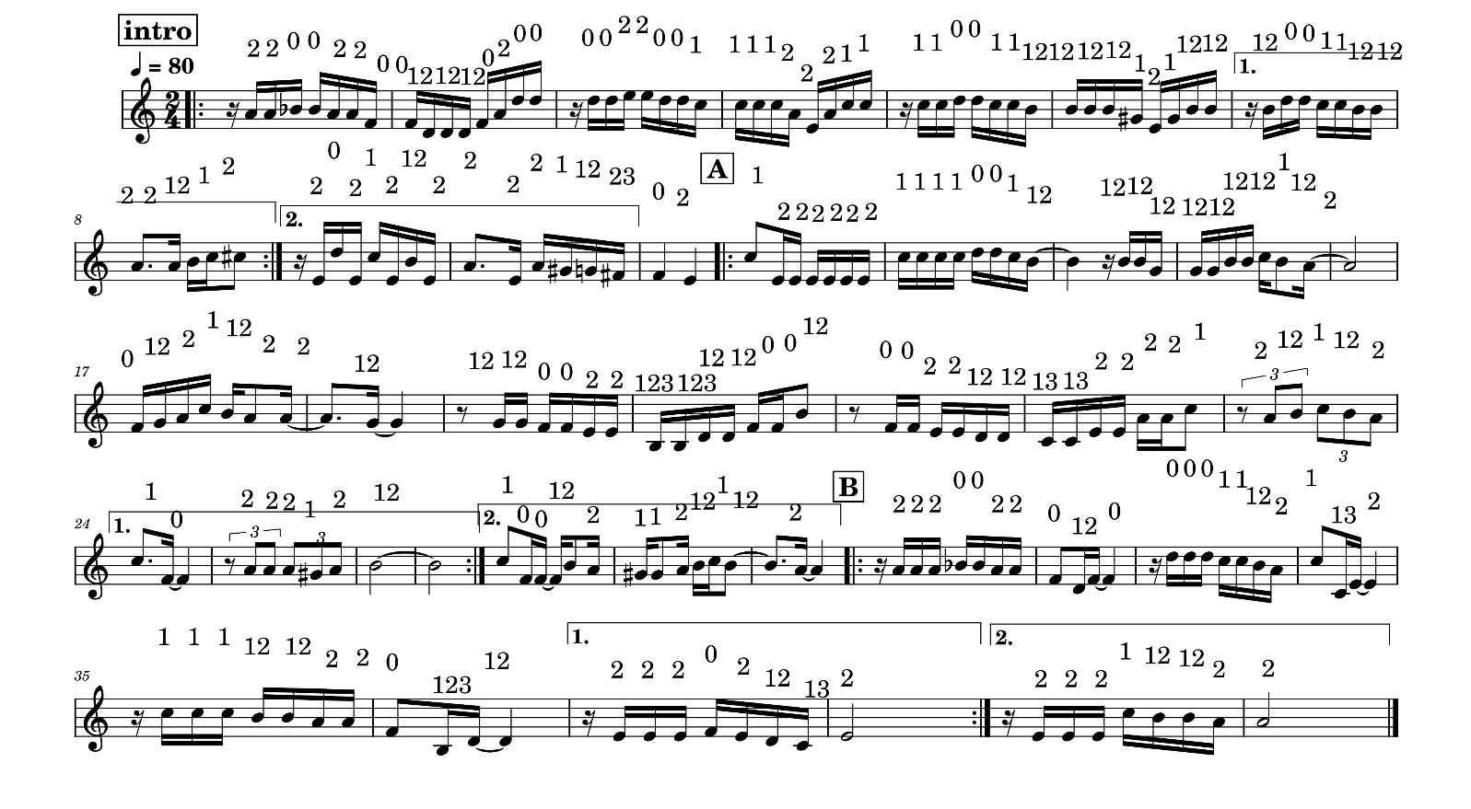
ESPUMAS AO VENTO EBb
Luiz Gonzaga
44

Slide 48
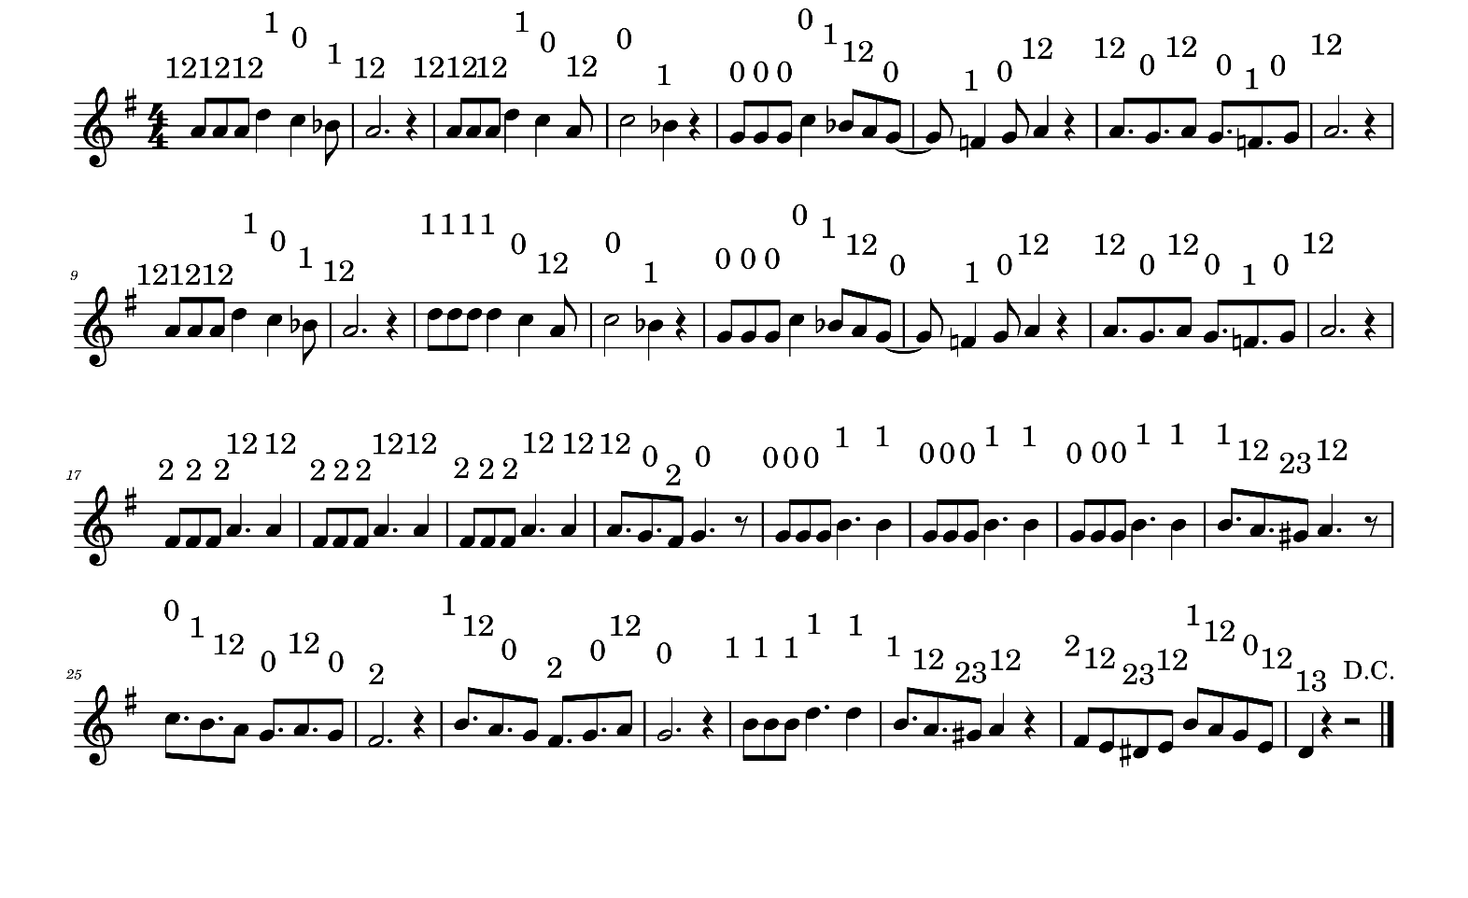
OLHA PRO CÉU EBb
Luiz Gonzaga
45

Slide 49
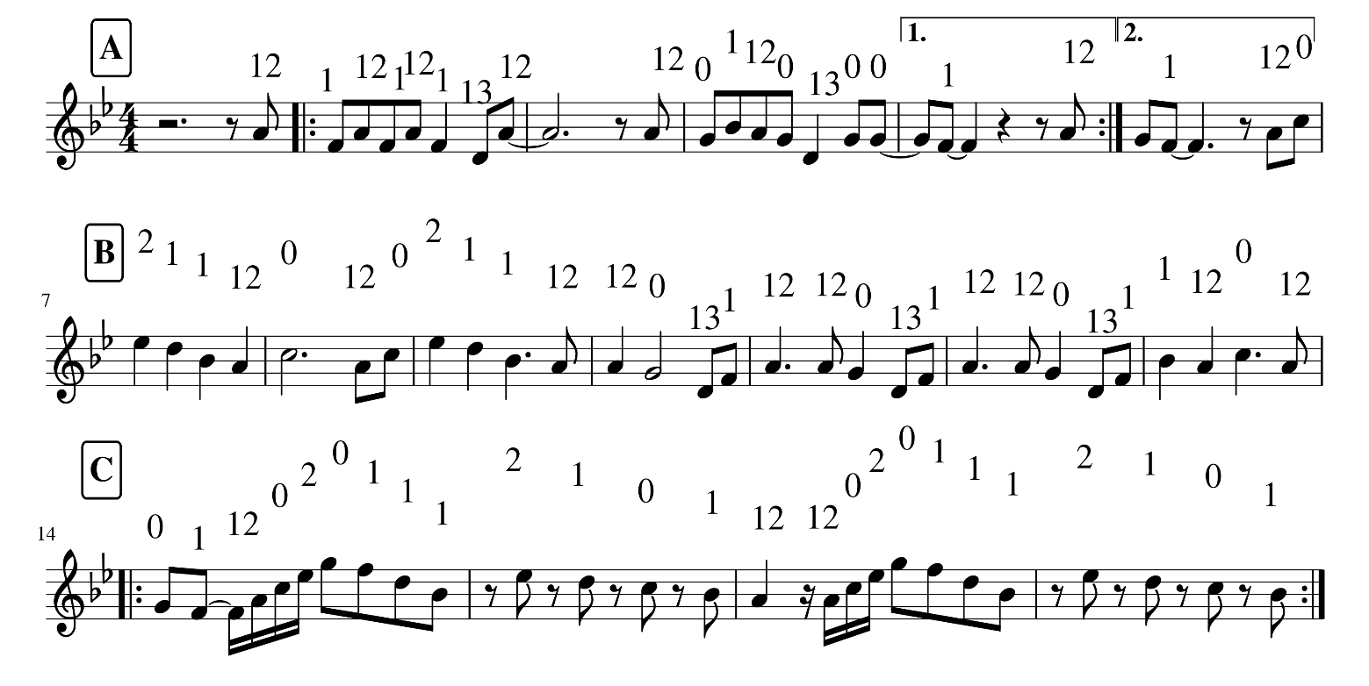
EU SÓ QUERO UM XODÓ EBb
Dominguinhos e Gil
46

Slide 50
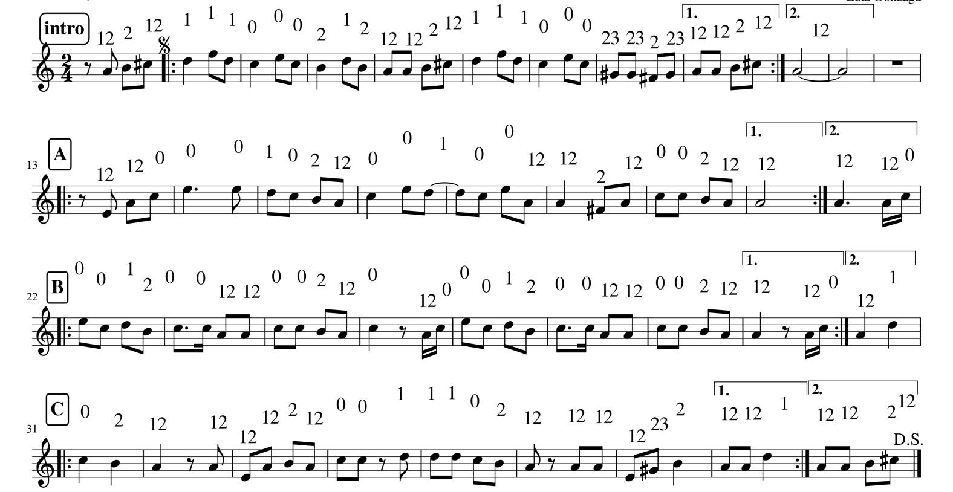
PAGODE RUSSO EBb
Luiz Gonzaga
47

Slide 51
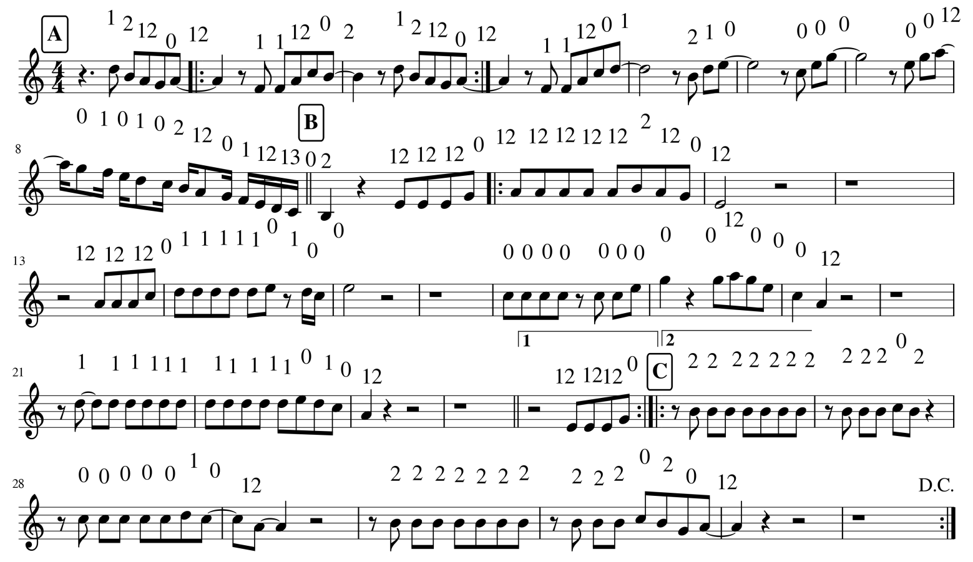
FREVO MULHER EBb
Zé Ramalho
48

Slide 52
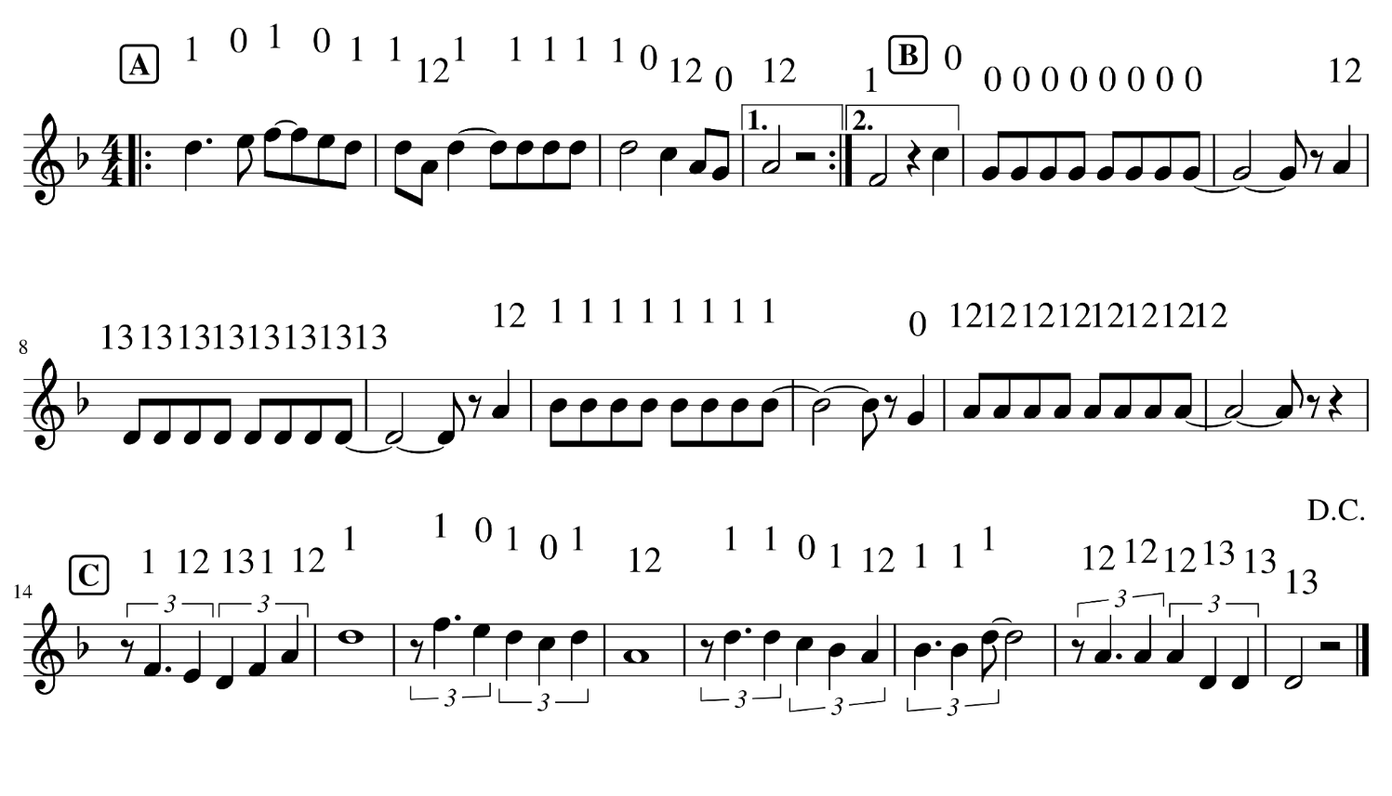
DEIXA A GIRA GIRAR deprê
Dominio Público
49

Slide 53
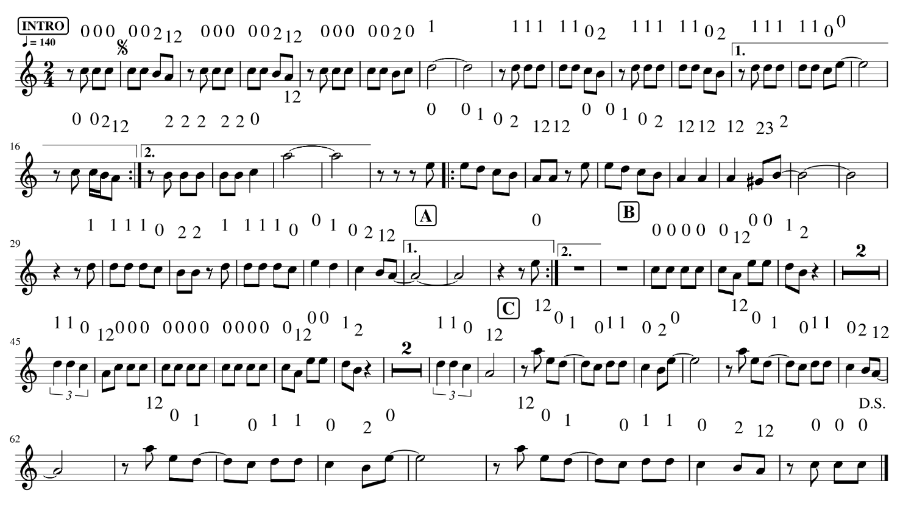
CIRANDA DE MALUCO binga
Alexandre Salgues/ Maranhão Costa/ Otto
50

Slide 54
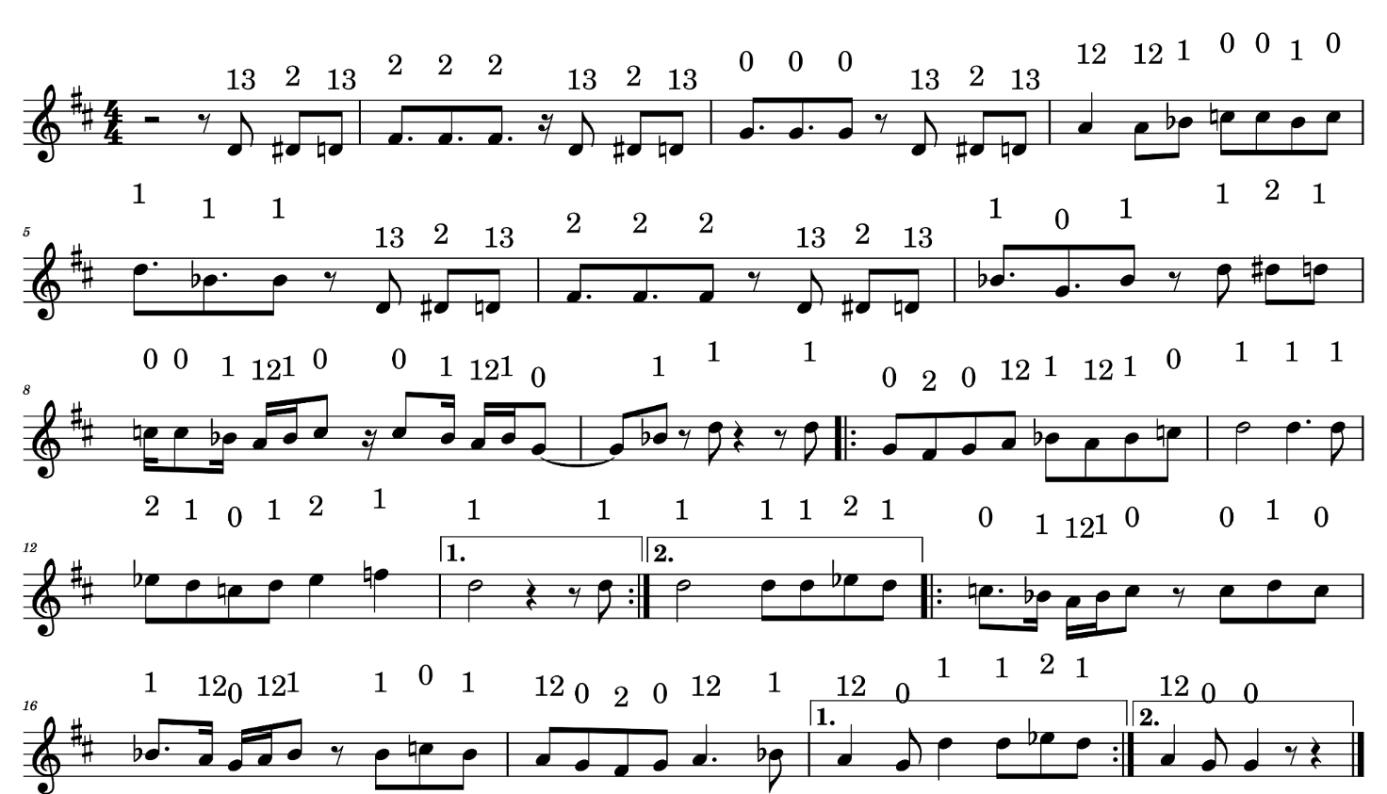
MAMÃE OXUM binga
Chico Cesar
51

Slide 55
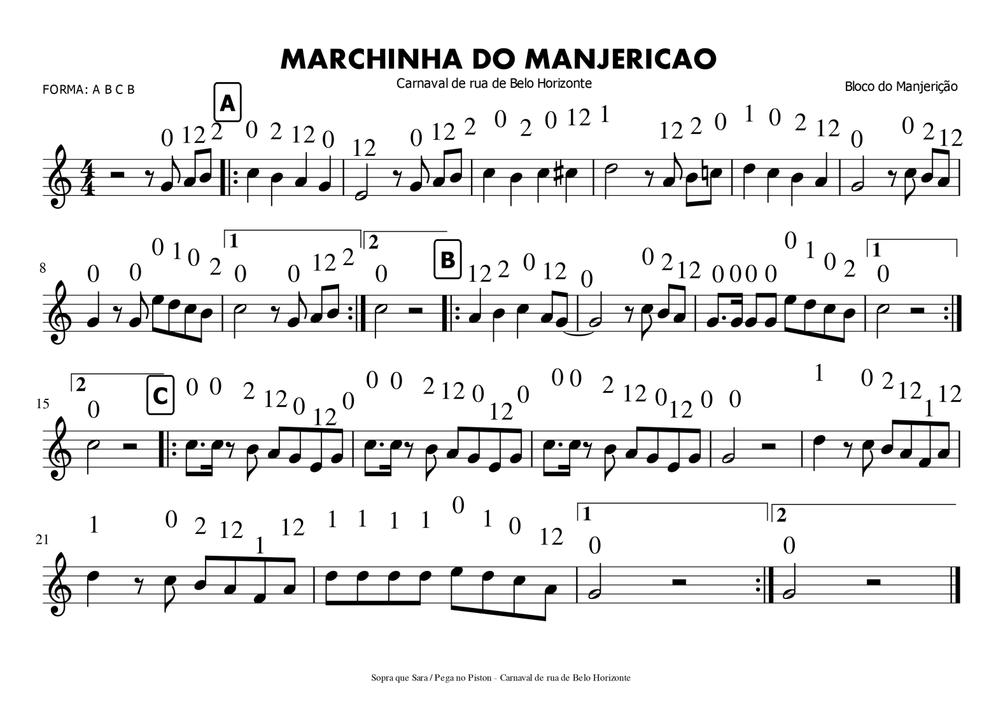
MARCHINHA DO MANJERICAO
Bloco do Manjericão
52

Slide 56

PRAIA DA ESTACAO
Ommar Mota
53

Slide 57

CHEIA DE MANIAS sambrass
Gabu e Luiz Carlos
54

Slide 58

TIRO AO ALVARO sambrass
Adoniram Barbosa
55

Slide 59

TISTREZA sambrass
Haroldo Lobo, Nei Lopes e Niltinho
56

Slide 60

CANTO DAS 3 RAÇAS sambrass
Mauro Duarte e Paulo Pinheiro
57

Slide 61

A VOLTA DO MALANDRO sambrass
Chico Buarque
58

Slide 62

ERRADO NA RUA EBb
Eu Quero é Botar Meu Bloco na Rua
Sergio Sampaio
59

Slide 63

VACA PROFANA tropicaos
Caetano Veloso
60

Slide 64

DEUS LHE PAGUE
Chico Buarque
61

Slide 65

CHILDREN
Robert Miles
CAN’T GET YOU OF MY HEAD
Kylie Minogue
62

Slide 66

WHAT IS LOVE ? EBb
Dee Dee Halligen / Junior Torello
63

Slide 67

JESUS HUMILHA SATANÁS
Rhythm of the Nigth
J. Bertoli / L. Palmiro / Tony Varone
64

Slide 68

BAKALAO SALAO
Charanga Cubalibre
66

